Slide 1
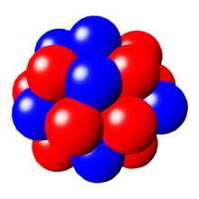
ATOMISTIQUE
L’étude de composition et propriétés de l'atome (la structure interne).

Slide 2
Model de John Delton
(1803)
Le Modèle de Joseph John Thomson (1901)
Le Modèle de Ernest Rutherford
(1911)
Model de Niels Henrik David Bohr
(1913)
Le Model d’Erwin Schrödinger
(1927)
Découverte de l’électrons
Mise en évidence le noyau
Théorie quantique

Slide 3
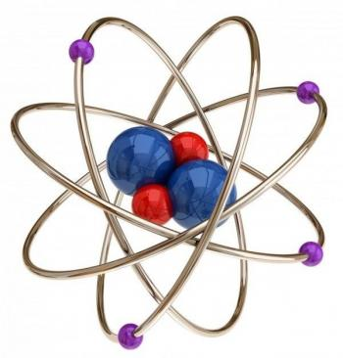
CONSTITUTION DE L’ATOME
Un atome (du grec ancien, [átomos]) : unité indivisible.
C’est la plus petite partie d'un corps simple.
Un atome est constitué d'un noyau autour duquel gravitent des électrons.
Électron (elektros) , chargé négativement (-)
Masse : m_{e}= 9,1094 . 10 ⁻³¹ Kg
Charge : q_{e}= - 1,602 . 10 ⁻¹⁹ Coulomb
Proton (prótos : premier), chargé positivement (+)
Masse : m_{p}= 1836 m_{e} = 1,6726 . 10 ⁻²⁷ Kg
Charge : q_{p}= - q_{e} = + 1,602 . 10 ⁻¹⁹ Coulomb
Noyau
=
Les Nucléons
Neutron (neutre), charge neutre
Masse : m_{n}= 1839 m_{e} = 1,6749 . 10 ⁻²⁷ Kg
Charge : q_{n}= 0 Coulomb (nul)

Slide 4
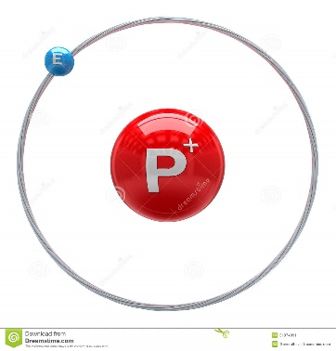
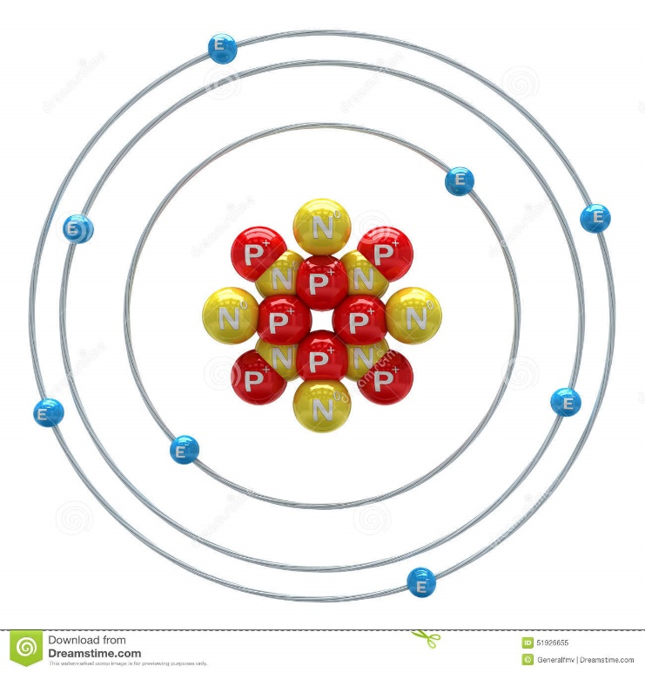
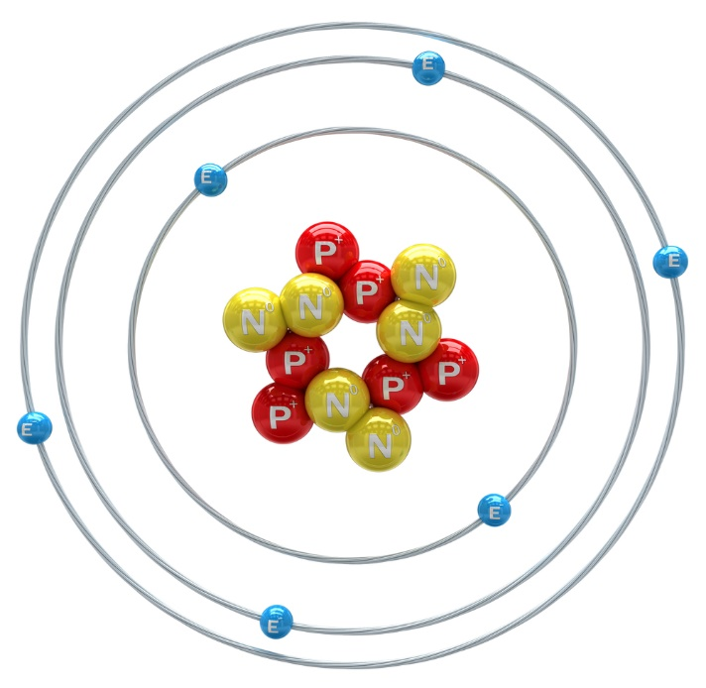
Nucléide : Un élément chimique (E) est caractérisé par son numéro atomique Z et sa masse A.
E : Au
A: nombre de masse , nombre de nucléon ou masse molaire. (197 g/mol)
Z: nombre de proton ou nombre d’électrons. (79 e⁻)
N : nombre de neutron ( A= Z+N => N= A-Z donc N= 118)
H : Hydrogène C : Carbone O : Oxygène
A
197
Z
79
1
12
16
1
6
8
1 électron
1 proton
6 électrons
6 protons
6 neutrons
8 électrons
8 protons
8 neutrons

Slide 5
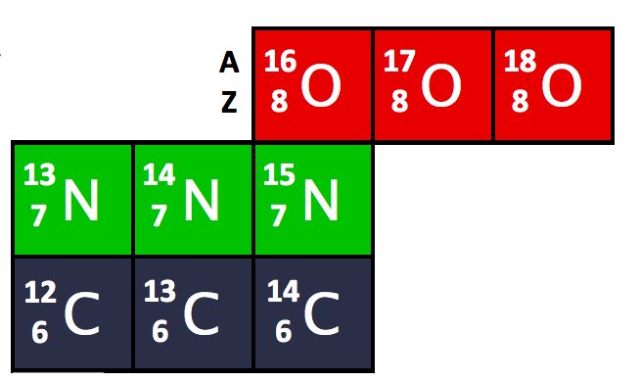
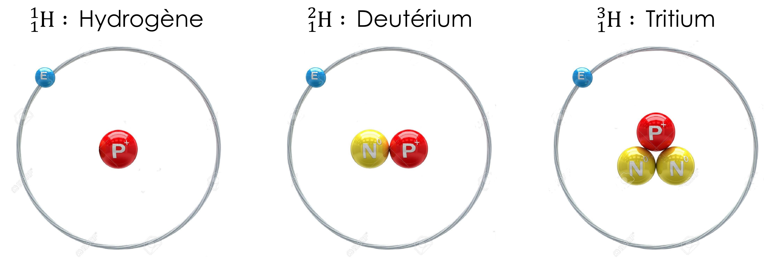
Remarque :
Les isotopes d’un élément sont des nucléides ayant le même numéro atomique Z,
mais des nombres de masse A différents. Ces éléments portent le même nom.
isotopes
Oxygène
Nitrogène
Carbone
sauf dans le cas de
l’hydrogène.
H: Hydrogène (1é, 1p)
H: Deutérium (1é, 1p, et 1n)
H: Tritium (1é, 1p, et 2n)
1
1
2
1
3
1

Slide 6
Remarque
Dans la Structure atomique de la matière nous avons les ions atomique.
C’est des éléments ayant le même nombres de masse A,
et le même numéro atomique Z,
la différence réside dans le nombre d’électrons.
A
E
Z
Z électrons et Z proton
Cation
Anion
+
-
A
E
A
E
Z proton et Z-1 électrons
Z proton et Z+1 électrons
Z
Z
Une perte d’un seul électron
Un gain d’un seul électron
n+
n-
A
E
A
E
Z
Z
Une perte de n électron
Un gain de n électron
Z proton et Z- n électrons
Z proton et Z+n électrons

Slide 7
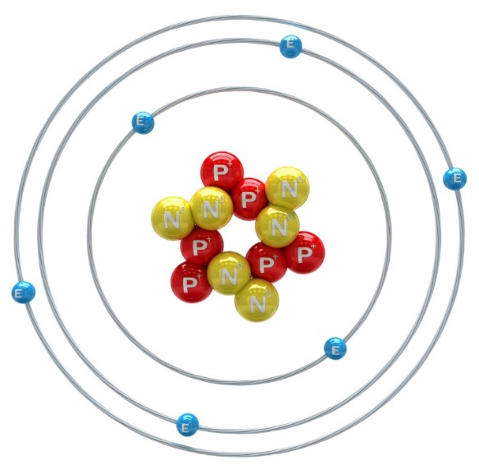
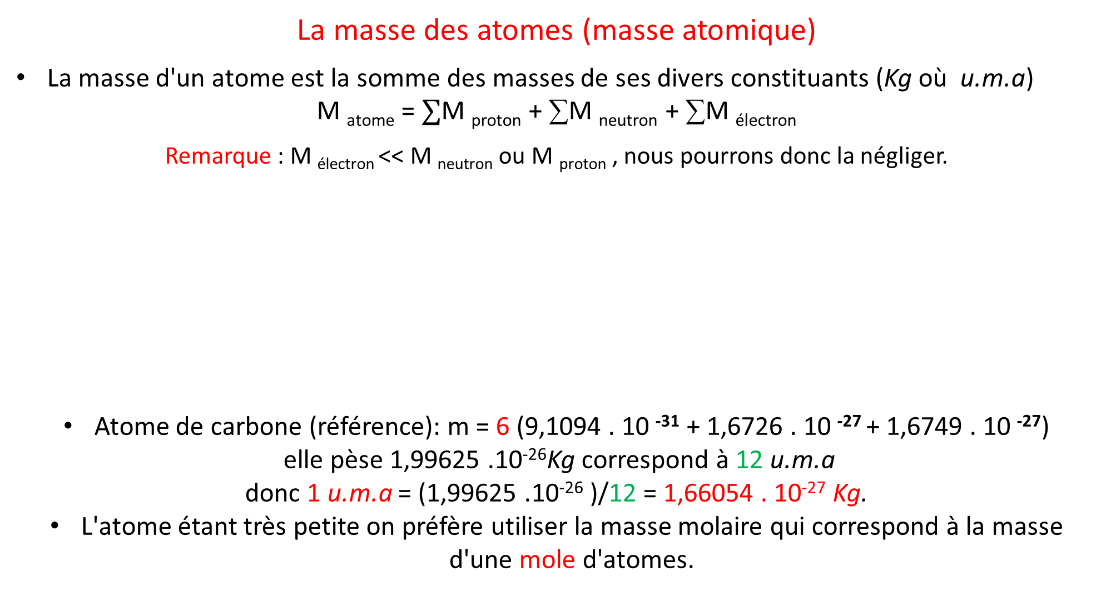
La masse des atomes (masse atomique)
La masse d'un atome est la somme des masses de ses divers constituants (Kg où u.m.a)
M _{atome} = $∑$M _{proton} + ∑M _{neutron} + ∑M _{électron}
Remarque : M _{électron} << M _{neutron} ou M _{proton} , nous pourrons donc la négliger.
Atome de carbone (référence): m = 6 (9,1094 . 10 ⁻³¹ + 1,6726 . 10 ⁻²⁷ + 1,6749 . 10 ⁻²⁷)
elle pèse 1,99625 .10⁻²⁶Kg correspond à 12 u.m.a
donc 1 u.m.a= (1,99625 .10⁻²⁶ )/12 = 1,66054 . 10⁻²⁷ Kg.
L'atome étant très petite on préfère utiliser la masse molaire qui correspond à la masse d'une mole d'atomes.
C
6 électrons
6 protons
6 neutrons
12
6

Slide 8
Nombre d'Avogadro N_{A}:
Atome de carbone pris comme référence M= 12 g/mole ça correspond 12 uma
Donc 1 uma = 1,66 . 10⁻²⁷ Kg
combien d’unité y a-t-il dans 12 g?
6,023 . 10 ²³
La masse molaire
C’est la masse d’une mole d’un élément X (le poids de 6,023 . 10 ²³ atome).
La masse molaire d’une molécule vaut la somme des masses molaire des atomes qui la constitue.
Exemple : H₂O on a 2 atomes d’Hydrogène et 1 atome d’Oxygène
Masse molaire de H₂O = 1(2)+16=18 g/mole.

Slide 9

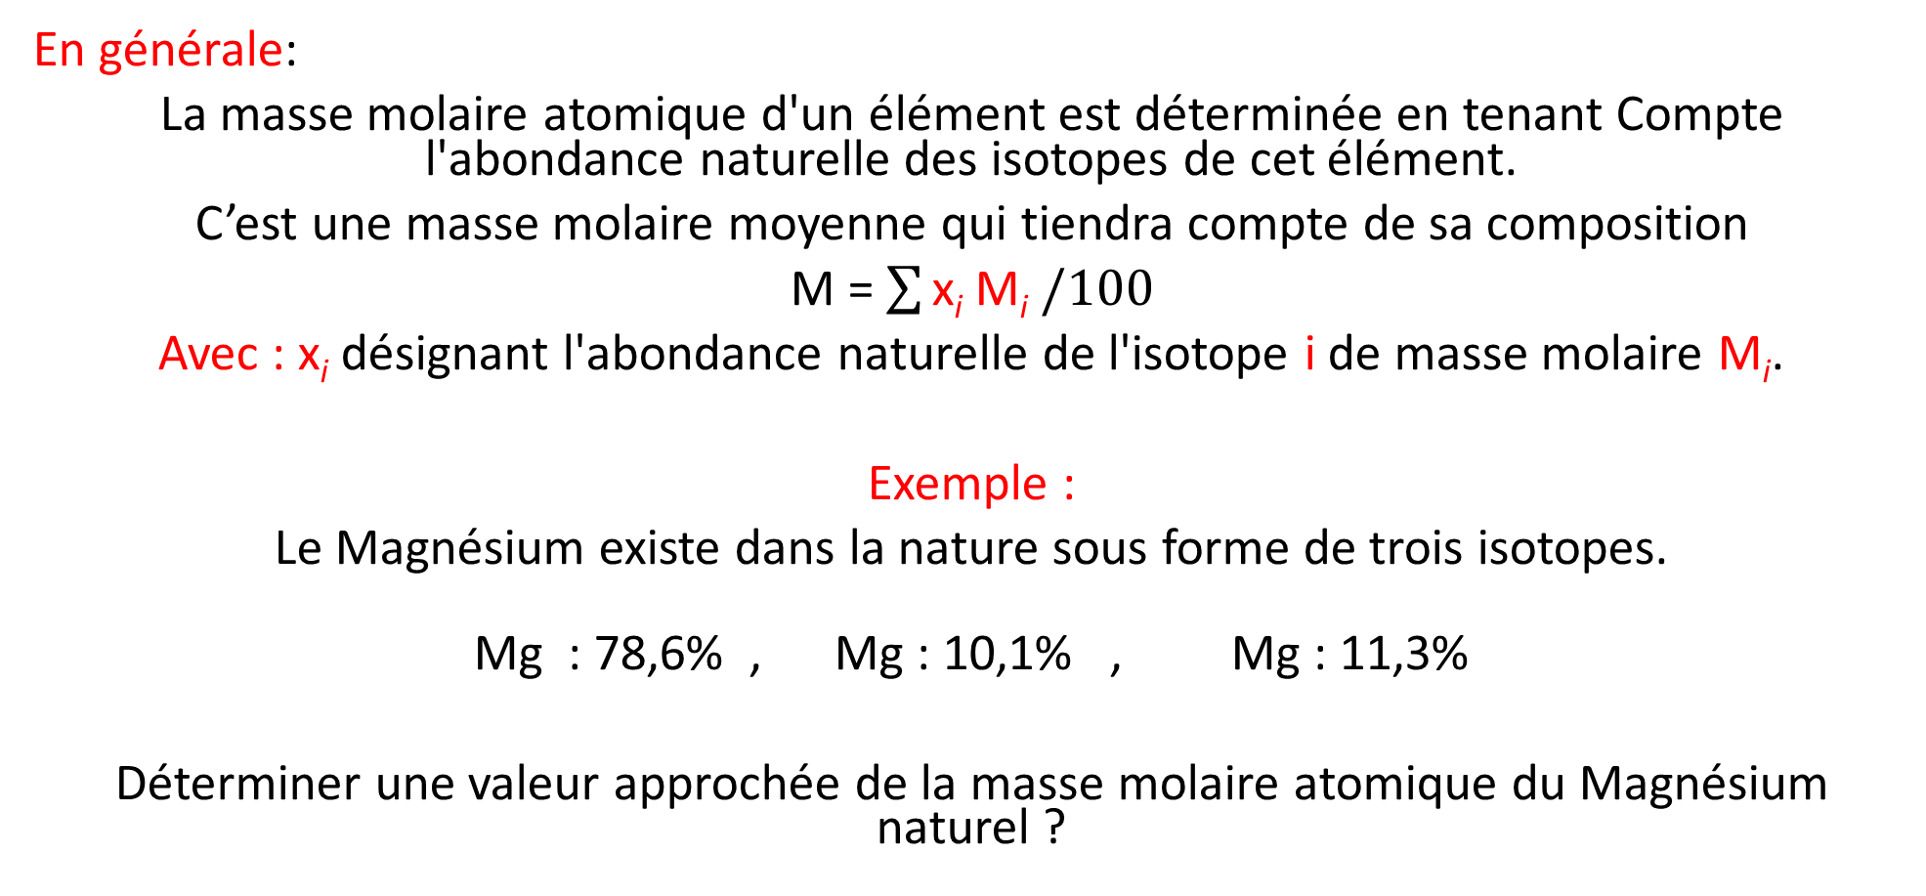
En générale:
La masse molaire atomique d'un élément est déterminée en tenant Compte l'abondance naturelle des isotopes de cet élément.
C’est une masse molaire moyenne qui tiendra compte de sa composition
M = $\sum{\text{x}\text{i} \text{M}\text{i} /100}$
Avec : $\text{x}\text{i}$ désignant l'abondance naturelle de l'isotope i de masse molaire $\text{M}\text{i}$.
Exemple :
Le Magnésium existe dans la nature sous forme de trois isotopes.
Mg : 78,6% , Mg : 10,1% , Mg : 11,3%
Déterminer une valeur approchée de la masse molaire atomique du Magnésium naturel ?
24
25
26
12
12
12
M = $\sum{\text{x}\text{i} \text{M}\text{i} /100}$
M_{Mg} = $\left[\text{(11,3}\text{x}\text{2}\text{6) + (10,1}\text{x}\text{2}\text{5) + (78,6}\text{x}\text{2}\text{4)} \right]\text{/}$100= 24,33g/mol .

Slide 10
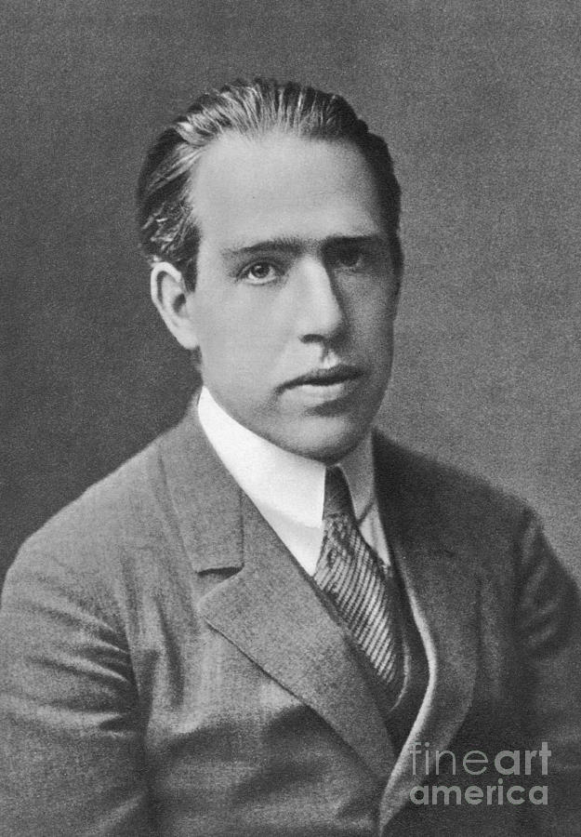
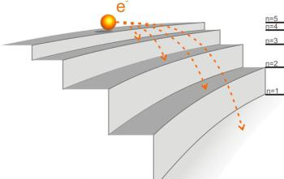
Hypothèses de Niels Bohr (1885-1962)
L’électron se trouve que sur certaines orbites bien précises
(permises) de telle sorte que son énergie reste constante.
NB: Orbites permises c’est des orbites stationnaire.
2πr = n λ (n= 1, 2, 3…)
2) Lorsque l’électron absorbe ou émet de l’énergie
il change d’orbite.
n=5
n=4
n=3
n=2
émettre
absorbe
n=1

Slide 11
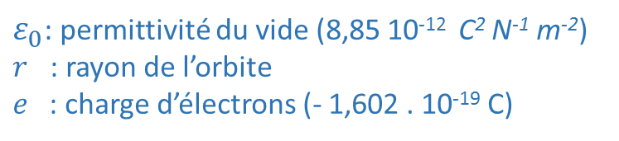
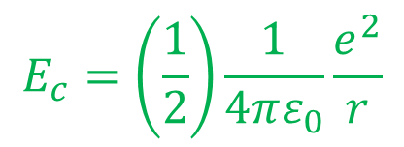


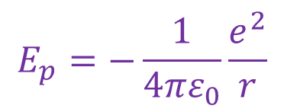




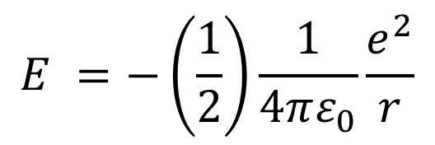
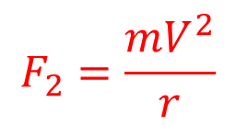

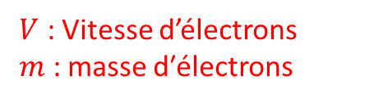

Modèle de Niels Bohr , cas de l’hydrogène:
BUT : Étudier le comportement de l’électrons, et déterminer son énergie.
L’électrons décrit une trajectoire circulaire autour du noyau (orbite).
L’électrons est soumis à une force d’attraction coulombienne.
L’électrons est soumis à une force centrifuge.
$$F_{1}=\frac{1}{4πε_{0}}\frac{e^{2}}{r^{2}}$$
$ε_{0}$: permittivité du vide (8,85 10⁻¹² C² N⁻¹ m⁻²)
$r$ : rayon de l’orbite
$e$: charge d’électrons (- 1,602 . 10⁻¹⁹ C)
$$\text{avec}$$
$$F_{2}=\frac{{mV}^{2}}{r}$$
$$\text{avec}$$
$V$ : Vitesse d’électrons
𝑚 : masse d′électrons
$$\vec{V}$$
F₂
On sais que : $E_{totale}$= $E_{cinétique}$+ $E_{potentielle}$
F₁
- e, m
$$E_{c}=\left(\frac{1}{2}\right)\frac{1}{4πε_{0}}\frac{e^{2}}{r}$$
$$E_{p}=−\frac{1}{4πε_{0}}\frac{e^{2}}{r}$$
$$\text{et}$$
$$r$$
+ e, M
$$E =−\left(\frac{1}{2}\right)\frac{1}{4πε_{0}}\frac{e^{2}}{r}$$
$$\text{Donc}\text{ :}$$

Slide 12
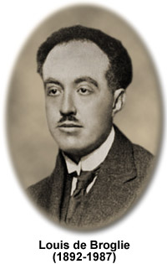
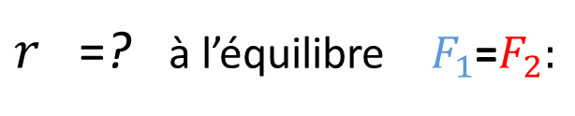
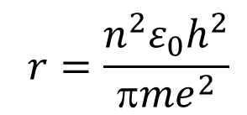
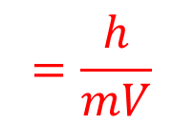

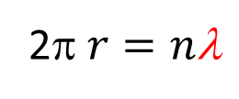

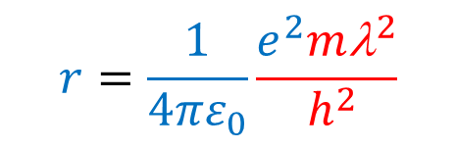
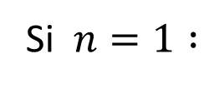

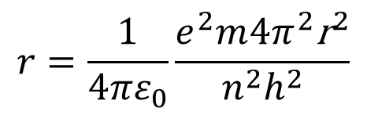

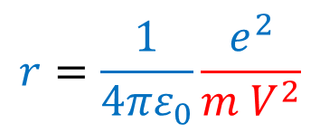



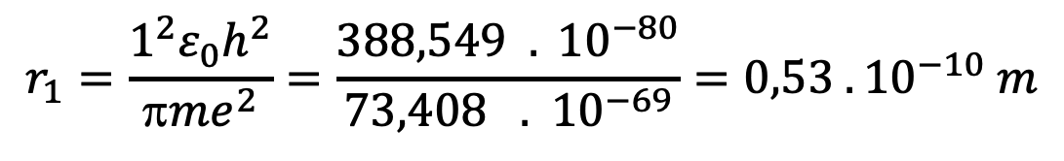
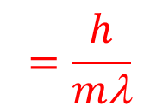
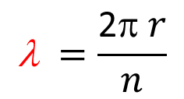


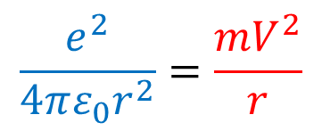




$$\frac{e^{2}}{4πε_{0}r^{2}}=\frac{{mV}^{2}}{r}$$
$$r=\frac{1}{4πε_{0}}\frac{e^{2}}{m V^{2}}$$
$$\vec{V}$$
F₂
$r$ =? à l’équilibre ${ F}_{1}$=$F_{2}:$
$$⇒$$
F₁
- e, m
Louis Victor de Broglie : toute particule en mouvement
(de masse m et de vitesse V ) on lui associe une longueur
d’onde λ
+ e, M
$$r$$
$$=\frac{h}{mV}$$
λ
$$\text{avec}$$
$$h :\text{constante} \text{de} \text{Planck}\text{ (6 ,626 .10}\text{−34 }\text{J}\text{.}\text{s}\text{)}$$
$$=\frac{h}{m\text{λ}}$$
$$r=\frac{1}{4πε_{0}}\frac{e^{2}m{\text{λ}}^{2}}{ h^{2}}$$
$$⇒$$
$$V$$
$$\text{Donc}$$
$$\text{} =\frac{\text{2}\text{π }r}{n}$$
$$r=\frac{1}{4πε_{0}}\frac{e^{2}m{4π^{2}\text{r}}^{2}}{n^{2}h^{2}}$$
$$r=\frac{n^{2}{ε_{0}h}^{2}}{{\text{π}me}^{2}}$$
hypothèse N°1 On a :
2π $r=n\text{λ}$
$$⇒$$
$$\text{Donc}$$
$$⇒$$
$$r_{1}=\frac{1^{2}{ε_{0}h}^{2}}{{\text{π}me}^{2}}=\frac{{388,549 . 10}^{−80}}{{\text{73,408 . 10}}^{−69}}=0,53 .{10}^{−10} m$$
Si $n=1 :$
$$r=f(n)$$
$$E=f(n)$$
$$\text{Donc} \text{l}\text{′}\text{energie} \text{totale} \text{est}\text{ :}$$
$$E =−\left(\frac{1}{2}\right)\frac{1}{4πε_{0}}\frac{e^{2}}{r}=−\left(\frac{1}{2}\right)\frac{e^{2}}{4πε_{0}}\frac{{\text{π}me}^{2}}{{ε_{0}h}^{2}}\left(\frac{1}{n^{2}}\right)=−\left(\frac{1}{n^{2}}\right)\frac{{me}^{4}}{8{ ε_{0}}^{2}h^{2}}=−\left(\frac{1}{n^{2}}\right)13,6 (eV)$$

Slide 13
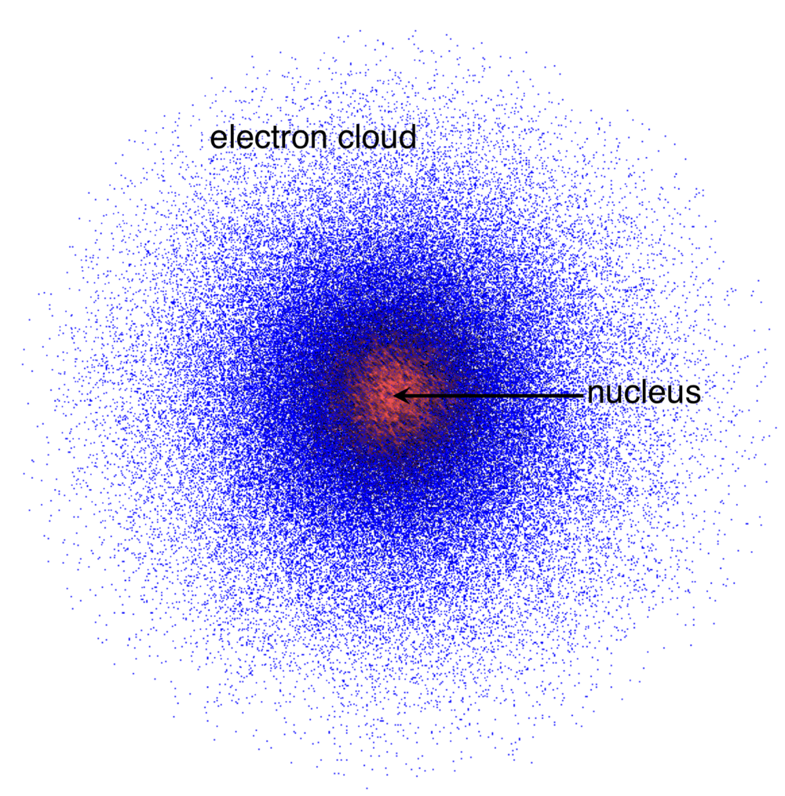
Questions et réponses :
Question 1:
C’est quoi le nuage électronique, comment peut on l’obtenir ?
n=5
n=4
n=3
n=2
émettre
absorbe
n=1
Question 2:
L’électrons se déplace d’un niveau supérieur
à un autre inférieur, quand ?
Un changement de niveau est suivi par un échange
d'énergie.

Slide 14

Questions et réponses :
Question 3: Le rôle de neutron
Son rôle est d'assurer la cohésion du noyau (empêche le noyau à se désintégrer)
Au-delà d'un certain nombre de nucléons (neutrons ou protons), le noyau devient instable : c'est la fission nucléaire (spontanée) produit la Radioactivité.
Pourquoi on trouve pas cette cohésion de neutron dans l’hydrogène (l’interaction de neutron dans le model de Bohr) ?
1 électron
1 proton

Slide 15
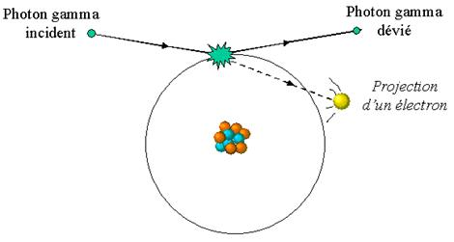
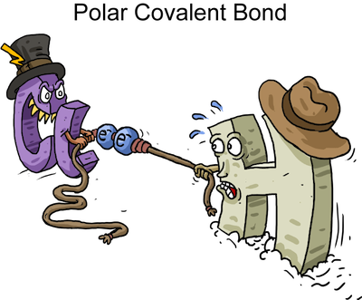
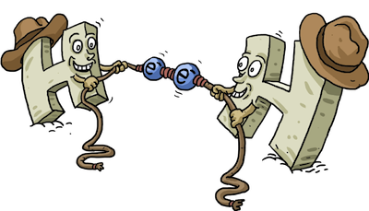
Questions et réponses :
Question 4: Les ions
A
X
i+
Perte d’é
Ionisation par irradiation
(rayonnement très puissant)
Cation
A
X
Z-i
A
X
i-
Ionisation par
affinité électronique
(électronégativité )
Z
gain d’é
Anion
X
Z+i
∆X = 0
∆X très grande

Slide 16



Questions et réponses :
Question 4: longueur d’onde λ ?
Loi de Louis Victor de Broglie
Question 5: Quelle est la différance entre
masse théorique, masse expérimentale et masse réelle ?
$$\overset{→}{E}$$
λ
$$\overset{→}{B}$$
Question 6:
il y a combien de niveau dans l’atome d’hydrogène ?
λ
Propagation
Une onde électromagnétique

Slide 17
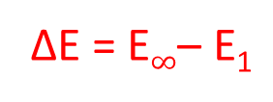
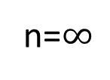
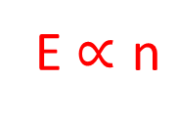
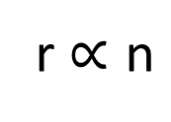
r = 0,53 (n²)
E = -13,6 /n²
Etat ionisé
Electrons libre
Atome ionisée
Energie positive
r $∝\text{n}$
E $∝\text{n}$
n=$∞$
0 eV
n=7
25,97 Å
- 0,277 eV
n=7
Energie de ionisation
ΔE = E$∞$– E₁
n=6
19,08 Å
- 0,377 eV
n=6
Etat Excité instable
Electron lié
Quatrième état d’excitation
Energie Négative
n=5
13,25 Å
- 0,544 eV
n=5
n=4
8,48 Å
- 0,85 eV
n=4
ΔE = E₅ – E₁
n=3
n=3
4,77 Å
- 1,51 eV
n=2
- 3,4 eV
n=2
2,12 Å
n=1
0,53 Å
- 13,6 eV
n=1
Etat fondamental Stable

Slide 18
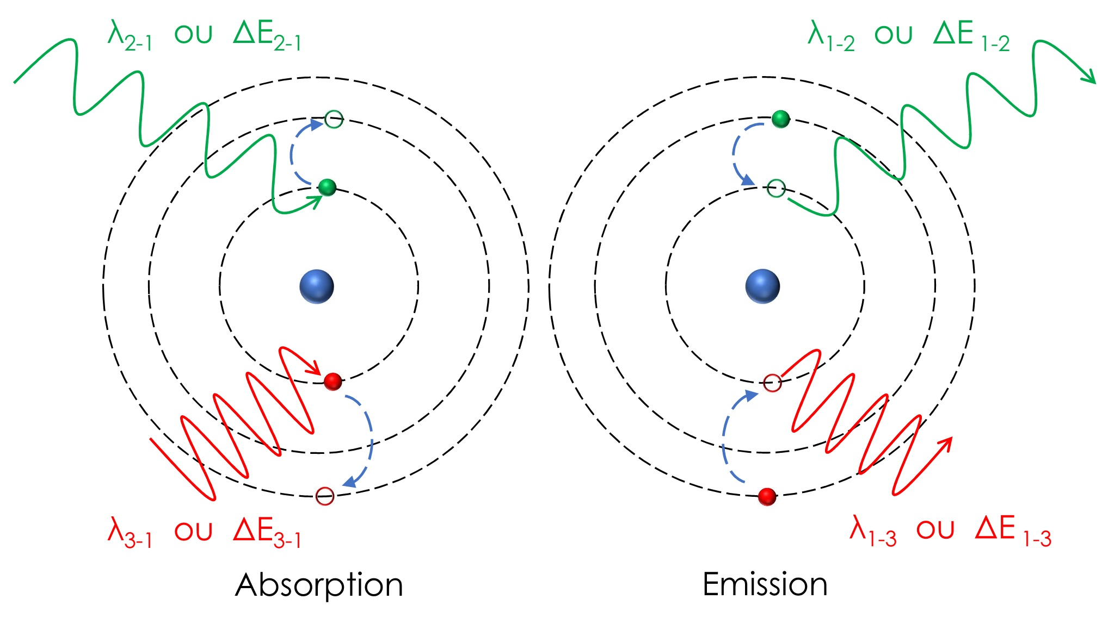
Remarque :
L’électrons au premier niveau (n=1), l’atome est à l’état fondamental (état de repos)
L’électrons est au niveau supérieur (radiation absorbé, n>1 , n=2…), l’atome se trouve dans un état excité. Energétiquement instable (durée de vie très courte), l’électrons reviens à l’orbite initiale (radiation émise).

Slide 19




Transition entre niveaux électroniques
Le passage d’un e⁻ d’une orbite n_{i} à une orbite n_{f}se fait par un échange d’énergie
(La seconde hypothèse de Bohr)
$$\left|∆E\right|=\left|E_{f}−E_{i}\right|=\frac{{me}^{4}}{8{ ε_{0}}^{2}h^{2}}\left(\frac{1}{n_{f}^{2}}−\frac{1}{n_{i}^{2}}\right)=2,18 {10}^{−18}\left(\frac{1}{n_{f}^{2}}−\frac{1}{n_{i}^{2}}\right) et \left|∆E\right|=h\text{ν }=h\frac{C}{\text{λ}}$$
h : constante de Planck (6 ,626 .10 ⁻³⁴ J.s)
C : vitesse de la lumière (3.10⁸ m/s).
ν : fréquence de la radiation.
λ : longueur d’onde.
$$\left|∆E\right|∝\text{ν}$$
Avec
Remarque :
$$\left|∆E\right|∝\frac{1}{\text{λ}}$$
Attention :

Slide 20


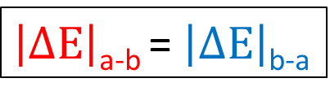
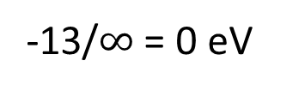



-13/$∞$= 0 eV
n=5
-13/25 = - 0,54 eV
n=4
-13/16 = - 0,85 eV
n=3
-13/9 = - 1,5 eV
Etat excité
n=2
-13/4 = - 3,4 eV
Emission d’énergie
(Radiation)
Désexcitation
$\left|∆E\right|1$₋₅= $\left|E1−E5\right|$= |-13,6 + 0,54| = 13,06 eV
Absorption d’énergie
(Radiation)
Excitation
$\left|∆E\right|$₁₋₄= $\left|E1−E4\right|$= |-13,6 + 0,85| = 12.75 eV
$\left|∆E\right|$₃₋₂= $\left|E3−E2\right|$= |-1,51 + 3,40| = 1,89 eV
$\left|∆E\right|$₅₋₂= $\left|E5−E2\right|$= |-0,54 + 3,40| = 2,86 eV
$\left|∆E\right|$_{a-b} = $\left|∆E\right|$_{b-a}
n=1
- 13,6 eV
Etat fondamental

Slide 21


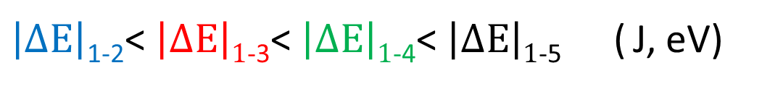

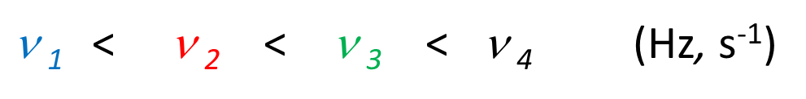



$\left|∆E\right|$₁₋₂<$\left|∆E\right|1$₋₃<$\left|∆E\right|1$₋₄<$\left|∆E\right|1$₋₅ (J, eV)
$$\left|∆E\right|∝\text{ν}$$
- 0,54 eV
- 0,85 eV
$\text{}$₁ <$\text{}$₂ <$\text{}$₃ <$\text{}$₄ (Hz, s⁻¹)
$$\left|∆E\right|∝\frac{1}{\text{λ}}$$
- 1,51 eV
λ₁ > λ₂ > λ₃ > λ₄ (m, Å)
- 3,40 eV
$$\text{}\text{1}$$
λ₁
Série
$$\text{}\text{2}$$
λ₂
$$\text{}\text{3}$$
λ₃
$$\text{}\text{4}$$
λ₄
- 13,6 eV

Slide 22
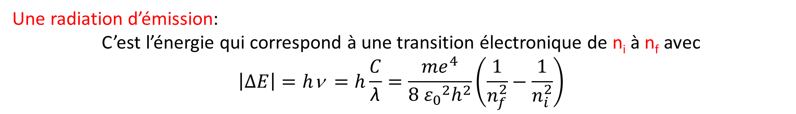
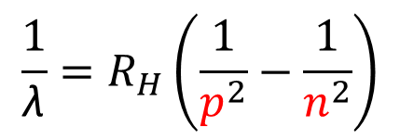

Une radiation d’émission:
C’est l’énergie qui correspond à une transition électronique de n_{i}à n_{f}avec
$$\left|∆E\right|=h\text{ν }=h\frac{C}{\text{λ}}=\frac{{me}^{4}}{8{ ε_{0}}^{2}h^{2}}\left(\frac{1}{n_{f}^{2}}−\frac{1}{n_{i}^{2}}\right)$$
(joule)
Relation de Balmer permet de connaitre la longueur d’onde ($\text{λ}$) des photons émises lors des transitions électronique, entre des niveaux excités n_{i}> 2 de l'atome d'hydrogène vers n_{f} = 2.
$$\frac{1}{\text{λ}}=\frac{{me}^{4}}{8{ ε_{0}}^{2}h^{3}C}\left(\frac{1}{4}−\frac{1}{n_{i}^{2}}\right)=R_{H}\left(\frac{1}{4}−\frac{1}{n_{i}^{2}}\right)$$
Avec : $R_{H}$: constante de Rydberg (1,097 . 10⁷ m⁻¹ )
Ritz a généralisé expérimentalement cette formule pour aboutir à la Formule de Rydberg-Ritz
$$\frac{1}{\text{λ}}=R_{H}\left(\frac{1}{p^{2}}−\frac{1}{n^{2}}\right)$$
où $p$ est un nombre entier (indice de la série),$n$>$p$ (indice de la raie).

Slide 23

Expérience de balmer

Slide 24


Nomenclature des transitions pour les hydrogène
Les raies spectrales sont groupées en séries.
Une série est constituée par un ensemble des raies d'émission

Slide 25


Spectroscopie électromagnétique

Slide 26







$E$= $E_{c}$+ $E_{p}$
Questions réponses : QCM
1- Dans le modèle de Niels Bohr, pourquoi l'énergie totale est négative ? Parce que :
La charge de l’électrons e = -1,6 10⁻¹⁹ C.
L’énergie potentiel est négatif.
La force d’attraction est positif et inférieur à l’énergie potentiel.
L’électrons se déplace au sens inverse des eguillens de montre
2- L’atome d’hydrogène est exposé a une radiation qui correspend à $\text{λ}$= 900 Å :
L’électrons deviens libre
L’atome est ionisée
Nous allons excité l’atome
Nous allons formé un proton.
3- Expérience de Balmer, cocher la bonne réponse :
Une raie correspond a une émission
Une raie correspond a une désexcitation
La série ou Les raies sont visible a l’œil nu (elles sont colorées).
L’électrons reviens a son état fondamental.
4- Ecart énergétique, Lambda et nu :
La fréquence augment avec l’augmentation de la différence d’énergie.
La petite longueur d’onde, correspond a une fréquence très importante.
Le produit entre lambda et nu vaut la célérité d’un photon dans le vide.
Y a aucune relation entre eux.
$$E_{p}=−\frac{1}{4πε_{0}}\frac{e^{2}}{r}$$
$$E_{c}=\left(\frac{1}{2}\right)\frac{1}{4πε_{0}}\frac{e^{2}}{r}$$
$$∆E=\frac{12400}{900}=13,7 eV$$
 | A | B | C | D
1
2
3
4
$$\left|∆E\right|=h\text{ν}$$
$$\left|∆E\right|=h\frac{C}{\text{λ}}$$

Slide 27


Slide 28










Hydrogénoïde
Définition : celui qui ressemble à l’hydrogène
Est un ion monoatomique (un cation) qui possède qu'un seul électron (exp : He⁺, Li²⁺ ,Be³⁺ )
ionisation
1
+
ionisation
1
+
+

Slide 29














Cas de l’Hydrogène
Cas de l’Hydrogénoïde
F₁
- e
F’₁
- e
$$F_{1}=−\frac{1}{4πε_{0}}\frac{e^{2}}{r^{2}}$$
$${F′}_{1}=−\frac{1}{4πε_{0}}\frac{{Ze}^{2}}{{r′}^{2}}$$
+ e
+ e
$$r$$
$$r′$$
+ e
$$r=\frac{n^{2}{ε_{0}h}^{2}}{{\text{π}me}^{2}}$$
$$r′=\frac{n^{2}{ε_{0}h}^{2}}{{\text{π}mZe}^{2 }}$$
$$=\frac{r}{Z} (Å)$$
$$=n^{2} 0,53 (Å)$$
$$E =−\left(\frac{1}{2}\right)\frac{1}{4πε_{0}}\frac{e^{2}}{r}=−\left(\frac{1}{n^{2}}\right)13,6 (eV)$$
$$E′=−\left(\frac{1}{2}\right)\frac{1}{4πε_{0}}\frac{{Ze}^{2}}{r′}=−\left(\frac{Z^{2}}{n^{2}}\right)13,6 (eV)$$
$$\left|∆E\right|=\left|E_{f}−E_{i}\right|=h\text{ν}=13,6\left\lceil \frac{1}{n_{f}^{2}}\text{−}\frac{1}{n_{i}^{2}}\right\rceil$$
$$\left|∆E′\right|=\left|{E′}_{f}−{E′}_{i}\right|=h\text{ν}\text{ ′}=13,6{ Z}^{2}\left\lceil \frac{1}{n_{f}^{2}}\text{−}\frac{1}{n_{i}^{2}}\right\rceil$$
$$\frac{1}{\text{λ}}=R_{H}\left(\frac{1}{p^{2}}−\frac{1}{n^{2}}\right)$$
$$\frac{1}{\text{λ}′}=R_{H}{ Z}^{2}\left(\frac{1}{p^{2}}−\frac{1}{n^{2}}\right)$$

Slide 30








Atome polyélectronique
L’électron est le responsable des émission (spectre des raies), ce dernier est séparé du noyau par d’autre électrons, qui vont formés comme une barrière (effet d’écran), par la suite, la force d’attraction sera plus faible qu’un modèle monoélectronique (effet de Zeeman)
Règle de John Clarke Slater 1930
- e
force de répulsion
- e
$Z$* : la charge nucléaire effective
$Z$: la charge nucléaire réelle
σ : effet d'écran produit par
les électrons plus proches
$Z$* = $Z$- σ
force d’attraction
+ e
Z
- e
$$F_{1}=\frac{1}{4πε_{0}}\frac{Z\text{∗}e^{2}}{r^{2}}$$
$$r=\frac{n^{2} 0,53}{Z\text{∗}}$$
$$E=−\left(\frac{{Z\text{∗}}^{2}}{n^{2}}\right)13,6 (eV)$$
- e
$$\left|∆E\right|=13,6 {Z\text{∗}}^{2}\left\lceil \frac{1}{n_{f}^{2}}\text{−}\frac{1}{n_{i}^{2}}\right\rceil$$
$$\frac{1}{\text{λ}′}=R_{H}{ Z}^{∗2}\left(\frac{1}{p^{2}}−\frac{1}{n^{2}}\right)$$
- e

Slide 31
σ : Constante d’écran
L'effet d'écran σ_{j} sur l'électron j est la somme des effets d'écran σ_{j,i} exercés sur l'électron j par les électrons i. Selon Slater les effets des autres électrons sont déterminés par le barème suivantes :
électron i qui fait l’écran
 | 1s | 2s 2p | 3s 3p | 3d | 4s 4p | 4d
1s | 0,31 | 0 | 0 | 0 | 0 | 0
2s 2p | 0,85 | 0,35 | 0 | 0 | 0 | 0
3s 3p | 1 | 0,85 | 0,35 | 0 | 0 | 0
3d | 1 | 1 | 1 | 0,35 | 0 | 0
4s 4p | 1 | 1 | 0,85 | 0,85 | 0,35 | 0
4d | 1 | 1 | 1 | 1 | 1 | 0,35
j : électron étudié
Pour un électron de niveau n la constante σ est la somme des contributions suivantes :
0 pour les électrons d'énergie supérieure à celle de l'électron étudié.(n supérieur exp: n+1 ou n+2)
0,35 en général pour tous les électrons du groupe d'orbitales ayant la même niveau n.
0,85 pour les électrons s ou p et 1 pour les autres électrons d, f pour le niveau (n - 1).
1 pour tous les électrons des niveaux (n - 2) ou (n - 3) ...

Slide 32


Slide 33




Exemples de calculs de charges effectives d’un électron externe de chlore Cl : Z= 17 : ( 1s² , 2s² 2p⁶ / 3s² 3p⁵ )
2s² 2p³
Groupe précédent
σ = 0,85
On sais que : Z* = Z - σ
Donc : Z* = 17 – [(2 x 1) + (8 x 0,85) + (6 x 0,35)] =
= 17 – 10,9 = 6,1
- e
+ e
$$r=\frac{n^{2} 0,53}{Z\text{∗}}$$
17
électron étudié
$$E=−\left(\frac{{Z\text{∗}}^{2}}{n^{2}}\right)13,6 (eV)$$
$$\left|∆E\right|=13,6 {Z\text{∗}}^{2}\left\lceil \frac{1}{n_{f}^{2}}\text{−}\frac{1}{n_{i}^{2}}\right\rceil$$
1s²
Groupe interne
σ = 1
3s² 3p⁵
Groupe étudié
σ = 0,35
$$\frac{1}{\text{λ}′}=R_{H}{ Z}^{∗2}\left(\frac{1}{p^{2}}−\frac{1}{n^{2}}\right)$$

Slide 34

Exemples de calculs de charges effectives : Charge effective d’un électron externe de l’azote ${}_{7}^{14}N$
L’azote a pour configuration électronique : ₇N: 1s² / 2s² 2p³
L’électron de la couche externe (2s, 2p) a d’autre électrons qui lui font l’effet d’écran (barrière), Il a :
4 électrons (s, p) de la couche n=2. donc σ_{i} = 0,35.
2 électrons s de la couche n-1 donc σ_{i} = 0,85.
On en déduit :
σ = (2 x 0,85) + (4 x 0,35) = 3,10
Donc la charge effective : Z* = Z - σ = 7 - 3,1 = 3,9

Slide 35






Insuffisance du modèle de BOHR.
BOHR a considéré que les orbites sont circulaires définies par n (un nombre quantique).
Or, lorsqu’on place l’atome d’hydrogène dans un champ électrique ou magnétique, on observe d’autres déplacements, ou même des nouvelles raies, non prévisibles par la théorie de BOHR (effets STARK et ZEEMAN).
SOMMERFELD interpréta ce nouveau phénomène en définissant pour
chaque valeur de $n$, un ensemble d’orbites elliptiques, pour repérer
l’état énergétique de l’électron, il introduit des nombres quantiques
supplémentaires $l$ (avec : 0 <l<n – 1)
$$\frac{a}{b}=\frac{n}{l+1}$$
$$E_{n,l}=−\left(\frac{1}{n^{2}}\right)\frac{{me}^{4}}{8{ ε_{0}}^{2}h^{2}}\left\{1+\frac{α^{2}Z^{2}}{n^{2}}\left(\frac{n}{l+1}−\frac{3}{4}\right)\right\}$$
$$E_{n}=−\left(\frac{1}{n^{2}}\right)\frac{{me}^{4}}{8{ ε_{0}}^{2}h^{2}}$$
et
$$α:\text{constante} \text{de} \text{structure} \text{fine}$$
forme elliptiques :
$b$: axe secondaire
$a$: axe principale

Slide 36



















$n$=3
$$l=2$$
$n$=2
$$l=1$$
$$l=1$$
6a₀
$n$=1
$$l=0$$
$$l=0$$
3a₀
$$l=0$$
2a₀
4a₀
9a₀
$a$₀ = 0,53 Å
$a$ = 4$a$₀=2,12 Å
$$\frac{a}{b}=\frac{2}{1}$$
$b$ = 1,06 Å
$a$ = 2,12 Å
$a$ = 9$a$₀ = 4,77 Å
$$\frac{a}{b}=\frac{3}{2}$$
$b$ = 3,18 Å
$a$ = 4,77 Å
$$\frac{a}{b}=\frac{n}{l+1}$$
$$\frac{a}{b}=\frac{3}{1}$$
$b$ = 1,59 Å
$a$ = 4,77 Å
et : 0 ≤ l ≤ n – 1

Slide 38


Présentation de BOHR.
Présentation de SOMMERFELD.
Chaque niveau n porte 2n² électrons
$${}_{6}^{12}C$$
: 6 électrons : 1s² / 2s², 2p²
Modèle de BOHR modifié
par SOMMERFELD
Modèle de BOHR-SOMMERFELD
raffiné
1s²/ 2s², 2$p_{x}^{1} ,{2p}_{y}^{1} ,{2p}_{z}^{0}$
E
E
2p²
2s²
E
n =2
2p²
n =2
2s²
n =2
p_{x}
p_{y}
p_{z}
1s²
-1 0 1
n =1
n =1
1s²
n =2
l = 1
orbite elliptique
n =1
n =2
l = 1
m=-1
n =1
l = 0
n =1
n =2
l = 1
m=0
n =2
l = 0
n =2
orbite circulaire

Slide 39
Nombres quantiques.
Expriment l’état d’un électron dans l’atome, (son énergie, ses mouvements autour du
noyau, la forme de l’orbitale.
1) Le nombre quantique principal (n) avec n∈N*, Le nombre quantique principal précise la couche électronique à laquelle appartient l'électron :
n = 1 ⇒ couche K, n = 2 ⇒ couche L , n = 3 ⇒ couche M, etc...
2) Le nombre quantique secondaire ( l ) et l∈N : 0 ≤ l ≤ n – 1
« l » caractérise la "forme géométrique" de l’orbitale.
il définit une sous-couche électronique, ou un sous niveau.
l = 0 ⇒ sous-couche s (sharp) exp: pour n =1 ⇒ l = 0 donc à ce niveau on a que s.
l = 1 ⇒ sous-couche p (principal) exp: pour n =2 ⇒ l = {0,1} à ce niveau on a deux sous niveau s et p
l = 2 ⇒ sous-couche d (diffuse) exp: pour n =3 ⇒ l = {0,1,2} on a trois sous niveaux s, p et d
l = 3 ⇒ sous-couche f (fundamental) exp: pour n =4 ⇒ l = {0,1,2,3} quatre sous niveau
s, p, d et f

Slide 40
3) Le nombre quantique magnétique ( m ) et m∈Z (relatif), avec : -l ≤ m ≤ +l :
« m » définit l’orientation de l’orbitale :
Exemple :
Si l = 0 (orbitale s) ⇒ m ={ 0 }⇒ 1 case quantique ⇒ 1 seule orientation.
Si l = 1 (orbitale p) ⇒ m ={ -1, 0 , 1} ⇒ 3 cases quantiques ⇒ 3 orientations
-1 0 1
p_{x} p_{y} p_{z}
Si l = 2 (orbitale d) ⇒ m ={ -2, -1, 0, 1, 2} ⇒ 5 cases quantiques ⇒ 5 orientations
-2 -1 0 1 2
d_{xy} d_{yz} d_{xz} d_{x² - y²} d_{z²}
Si l = 3 (orbitale f ) ⇒ m ={ -3,-2, -1, 0, 1, 2,3} ⇒ 7 cases quantiques ⇒ 7 orientations
-3 -2 -1 0 1 2 3
f_{z}³ f_{xz²} f_{yz²} f_{xyz} f_{z(x² - y²)} f_{x(x² - 3y²)} f_{y(3x² - y²)}

Slide 41


4) Le nombre quantique de spin (s): avec s = + 1/2 dû à la rotation de l’électron sur lui-même. Deux orientations sont possibles : s = +1/2 (↑) et s = -1/2 (↓)
Exercice : Trouvez les nombres quantique pour
les électrons de l’atome de carbone :
₆C: 1s² / 2s² 2p²
 |  |  |  | -1 | 0 | +1
↑↓ | / | ↑↓ |  | ↑ | ↑
a b |  | c d |  | e | f
 | n | l | m | s
a | 1 | 0 | 0 | +1/2
b | 1 | 0 | 0 | -1/2
c | 2 | 0 | 0 | +1/2
d | 2 | 0 | 0 | -1/2
e | 2 | 1 | -1 | +1/2
f | 2 | 1 | 0 | +1/2

Slide 42

Représentation graphique des fonctions ψ _{nml}
1- Description de l’orbitale « s » : avec les nombre quantique l=0 et par la suite
m=0, donc la fonction d’onde est ψ _{n00}
probabilité de présence ψ² _{n00} de l’électrons à la surface d’une sphère de rayon r
L’orbitale est dite de symétrie sphérique.
+
Remarque :
le + c’est le signe de la fonction d’onde ψ _{n00}

Slide 43


2- Description de l’orbitale « p » : avec le nombre quantique l=1 elles peuvent être représentées
par deux lobes Ovale, ayant pour axes de symétrie les axes x, y et z.
On les appelle donc np_{x} np_{y} np_{z} selon la valeur de m (n ≥ 2).
+
-
+
+
-
-
l =1
m = -1
l =1
m = 0
l =1
m = 1

Slide 44

2- Description de l’orbitale « d » : le nombre quantique l = 2, et pour m nous avons -l ≤ m ≤ l
avec n ≥ 3

Slide 45
Les principes:
1- principe d’exclusion de Pauli : deux électrons du même atome ne peuvent pas avoir leurs quatre nombres quantiques identiques.
Exemple : pour le cas 1s² on a deux électrons:
électrons a:{1, 0, 0, +1/2} et l’électron b:{1, 0, 0, -1/2}
Une orbitale atomique ne peut contenir au maximum que deux électrons qui auront des spins opposés dit antiparallèle ou appariés ⇅.
Si l’orbitale ne contient qu’un électron, celui-ci est dit non-apparié ou célibataire.
Une orbitale vide constitue une lacune électronique.
⇅
ab

Slide 46
n=5
m = {-3, -2, -1, 0, +1, +2, +3}
l = 3
f
14
↑↓ | ↑↓ | ↑↓ | ↑↓ | ↑↓ | ↑↓ | ↑↓
l = 2
d
10
l = 1
p
6
32
n=4
l = 0
s
2
m = {-2, -1, 0, +1, +2}
l = 2
d
10
↑↓ | ↑↓ | ↑↓ | ↑↓ | ↑↓
l = 1
p
6
18
n=3
l = 0
s
2
m = {-1, 0, +1}
l = 1
p
6
↑↓ | ↑↓ | ↑↓
8
n=2
l = 0
s
2
↑↓
2
n=1
l = 0
s
2
m = {0}
2n²
Noyau
0 ≤ l ≤ n – 1
2(2l+1)
-l ≤ m ≤ +l

Slide 47
principe de stabilité :
A l’état fondamentale, un atome se trouve dans son état énergique le plus stable (l’énergie la plus basse).
Remplissage :
Les électrons commence par saturer les niveau les plus faible en énergie, Le remplissage des niveau obéit a la règle de n+l minimal,
Exp: entre le sous couche 4s et 3d ? Qui se rempli en premier ?
4s: n=4 et l=0 donc n+l =4
3d: n=3 et l=2 donc n+l = 5
Règle de Klechkowski
C’est une méthode qui nous permet de retrouver l’ordre de remplissage des couches électroniques d’un élément chimique. (Structure électronique des atomes ou configuration électronique).

Slide 48
Structure électronique des atomes : chaque élément a sa propre structure électronique
(ça dépend du nombre atomique Z).
Configuration électronique ou Répartition électronique: la disposition des électrons autour
du noyau, dépend exclusivement de l’énergie de chaque orbitale atomique.
E= f (n , l)
E= f (n)
4f
l =3
4d
l =2
la règle de n+l minimal
Exp : entre le sous couche 4s et 3d ? Qui se rempli en premier ?
4s: n=4 et l=0 donc n+l =4
3d: n=3 et l=2 donc n+l = 5
0
∞
n=5
4p
-0,54
5
l =1
3d
-0,85
4
l =2
n=4
4s
l =0
3p
l =1
-1,51
3
n=3
3s
l =0
2p
l =1
-3,4
2
n=2
2s
l =0
n=1
1s
l =0
s sp sp sdp sdp sfdp sfdp
-13,6
1
E (eV)
n

Slide 49
Le nombre quantique secondaire ( l )
Sous Couches
2n²
2
8
18
32
 | 0 | 1 | 2 | 3
1 | 1
2 | 2 | 3
3 | 3 | 4 | 5
4 | 4 | 5 | 6 | 7
5 | 5 | 6 | 7 | 8
6 | 6 | 7 | 8
7 | 7 | 8
l |  | 2(2l+1)
s | 0 | 2
p | 1 | 6
d | 2 | 10
f | 3 | 14
 | s | p | d | f
K | 1s
L | 2s | 2p
M | 3s | 3p | 3d
N | 4s | 4p | 4d | 4f
O | 5s | 5p | 5d | 5f
P | 6s | 6p | 6d
Q | 7s | 7p
Nombre d’électrons par couche
Nombre d’électrons par sous-couche
Le nombre quantique principal (n)
Couches
18
18
32
32
2
8
8
Nombre d’électrons totale
1s 2s 2p 3s 3p 4s 3d 4p 5s 4d 5p 6s 4f 5d 6p 7s 5f 6d 7p
54
86
118
10
18
36
2

Slide 50



Règle de HUND (du spin maximal): pour des orbitales dégénérées (même énergie), l’état de stabilité maximal est obtenu lorsque les électrons occupent le maximum de cases quantiques. Et leur spin étant parallèles.
Exemple :
la sous couche p avec 3 électrons (p³)
la sous couche d avec 4 électrons (d⁴)
↑ | ↑ | ↑
↑ | ↑ | ↑ | ↑
↓ | ↑ | ↑
↓ | ↓ | ↓ | ↓
↓ | ↓ | ↑
 | ↑ | ↑ | ↑ | ↑
↑↓ | ↑
↑ | ↑ |  | ↑ | ↑
la sous couche p avec 4 électrons (p⁴)
↑ |  | ↑ | ↑ | ↑
↑↓ | ↑ | ↑
↑↓ | ↑ | ↑
↑ | ↑↓ | ↑

Slide 51
Trouvez la période (ligne) et le groupe (famille) de chaque élément ?
₉F, ₃₅Br, ₃₀Zn, ₅₄Xe, ₂₂Ti, ₃Li, ₆₁Pm
[1-2]
[3-10]
[11-18]
[19-36]
[37-54]
[55-86]
[87-118]
1s 2s 2p 3s 3p 4s 3d 4p 5s 4d 5p 6s 4f 5d 6p 7s 5f 6d 7p
₃Li | 1s² | /2s¹
₉F | - | /2s² 2p⁵
₂₂Ti | - | 2s² 2p⁶ | 3s² 3p⁶ | /4s² 3d²
₃₀Zn | - | - | - | /4s² 3d¹⁰
₃₅Br | - | - | - | /4s² 3d¹⁰ 4p⁵
₅₄Xe | - | - | - | - | /5s² 4d¹⁰ 5p⁶
₆₁Pm | - | - | - | - | - | /6s² 4f⁵
n _{max} = 2 donc : période 2 et s¹ groupe 1A ou ΙA
période 2 et groupe 7A
n=4 et groupe 4B
n=4 , 2B
n=4 , 7A
n=5 , 8A
n=6 , La
_{chif}Gp
{
Questions :
Quel est le dernier niveau (n _{max} ) ?
Quel est le nombre d’électron de valence (porté par n _{max} )?
Quelle est la dernière sous couche ?
AB
: s ou p
: d
{1-8}
: Nbr électrons de valence

Slide 52


Exercice :
Soit l’élément , son dernier électron (remplissage des cases quantique) a un nombre quantique principal =3, le secondaire =1 et avec une orientation et spin négative.
1- trouvez A sachant que N=Z (N: Nbr des particules neutre). En déduire la masse molaire de X sachant que :
2- Quelle est la forme géométrique de l’avant dernière sous couche.
3- Donnez l’emplacement de cette élément dans le tableau périodique.
4- Trouvez le rayon atomique de X, l'énergie de cet électrons.
$${}_{Z}^{A}{X }$$
 | A | A+1 | A+2 | A+3 | A+4
Abondance (%) | 94,93 | 0,76 | 4,29 | 0 | 0,02
$${}_{Z}^{A}{X }$$

Slide 53




{
nombre quantique principal =3 ⇒ n = 3
secondaire =1 ⇒ l = 1 donc la sous couche p
une orientation et spin négative ⇒ m = -1 et s = -1/2
$${}_{Z}^{A}{X }$$
Px Py Pz
↑↓ | ↑↓ | ↑↓
-1 0 +1
{
1- Porté par la dernière sous couche
dernier électron
Porté par la dernière couche
↑ ↓ | ↑ | ↑
2- Dans le remplissage des cases quantique
3p⁴
$${}_{16}^{A}{X: }$$
1s² - 2s² 2p⁶ / 3s² 3p⁴
trouvez A sachant que N=Z ⇔ on sais que A = N + Z = 2 Z = 32
$${}_{16}^{32}{X: }$$
la masse molaire de l’élément M = $\sum{\text{x}\text{i} \text{M}\text{i} /100}$
⇔ M_{x} = $\left[\text{(}\text{94,93}\text{x}\text{32}\text{) + (}\text{0,76}\text{x}\text{33) + (4,29}\text{x}\text{34}\text{)}+\text{(}\text{0,02}\text{x}\text{36)}\right]\text{/}$100 = 32,09 g/mol

Slide 54




Pour calculer l'Energie et le rayon il faut déterminer Z* charges effectives du dernier électron, (Z= 16) : ( 1s² , 2s² 2p⁶ / 3s² 3p⁴ )
2s² 2p³
Groupe précédent
σ = 0,85
On sais que : Z* = Z - σ
Donc : Z* = 16 – [(2 x 1) + (8 x 0,85) + (5 x 0,35)]
= 16 – 10,9 = 5,45
- e
+ e
Le rayon atomique
16
$$r=\frac{n^{2} 0,53}{Z\text{∗}}=\frac{n^{2} 0,53}{Z\text{∗}}=0,87 Å$$
Dernier électrons
L’énergie :
$$E=−\left(\frac{{Z\text{∗}}^{2}}{n^{2}}\right)13,6 (eV)$$
1s²
Groupe interne
σ = 1
$$E=−\left(\frac{{5,45}^{2}}{3^{2}}\right)13,6 (eV)$$
3s² 3p4
Groupe étudié
σ = 0,35
$$E=−44,88 (eV)$$

Slide 55
L’exception de règle de klechkowski :
₂₄Cr : 1s² 2s² 2p⁶ 3s² 3p⁶ / 4s² 3d⁴ faux
₂₄Cr : 1s² 2s² 2p⁶ 3s² 3p⁶ / 4s¹ 3d⁵ juste
₂₉Cu : 1s² 2s² 2p⁶ 3s² 3p⁶ / 4s² 3d⁹ faux
₂₉Cu : 1s² 2s² 2p⁶ 3s² 3p⁶ / 4s¹ 3d¹⁰ juste
La sous-couche demi-remplie 3d⁵ possède une stabilité additionnelle, les six électrons non-appariés (3d⁵4s¹) peuvent tous être alignés en parallèle (règle de HUND)
Une sous-couche remplie 3d¹⁰ possède une certaine stabilité.
Une Sous couche s n’es jamais remplis en présence des électrons d
↑↓ | ↑↓ | ↑↓ | ↑↓ | ↑
↑↓
↑ | ↑ | ↑ | ↑
↑↓
E
(eV)
E
(eV)
↑
↑ | ↑ | ↑ | ↑ | ↑
↑
↑↓ | ↑↓ | ↑↓ | ↑↓ | ↑↓
Généralement, les exceptions se trouvent lorsque les configurations électroniques sont du type :
ns² (n‐1)d⁴ remplacé par ns¹ (n‐1)d⁵ ns²(n‐1)d⁹ remplacé par ns¹(n‐1)d¹⁰

Slide 56





A
$${}_{Z}^{A}{W }$$
: 1s² ….. / xs^{α} xp^{β}
(α+β)
Nous avons :
(α+ β) électrons de valence
$${}_{Z}^{A}{M }$$
α+θ ≤ 8
8 ≤ α+θ ≤ 10
11 ≤ α+θ ≤ 12
:1s² .… / xs^{α} (x-1)d^{θ}
B
B
B
Nous avons :
(α+ θ) électrons MAIS :
(α+θ)
8
α
Dans le cas de:
A
$${}_{Z}^{A}{K }$$
:1s² .… / xs^{α} (x-1)d^{θ} xp^{β}
(α+β)
Dans le cas de:
Si (x-2) = 4 c’est le groupe Lanthanides (La : Lanthane).
Si (x-2) = 5 c’est le groupe Actinides (Ac : Actinium).
$${}_{Z}^{A}{G }$$
:1s² .… / xs^{α} (x-2)f ^{ω}
A
Dans le cas de:
$${}_{Z}^{A}{R }$$
:1s² .… / xs^{α} (x-2)f ^{ω} (x-1)d^{θ} xp^{β}
(α+β)

Slide 57

Classification périodique des éléments:
Classification proposée par
Dimitri Ivanovitch Mendeleïev
Chimiste Russe (1869).
Classement par masse
atomique croissante des 63
éléments connus.
Inversion de quelques éléments,
les éléments aux propriétés chimiques
voisines tel que l’Iode et Tellure (Colonne).
1910 découverte de la charge du noyau
par Rutherford et introduction du numéro atomique Z (nouveau classement selon Z croissant, donc selon la configuration électronique des atomes.)

Slide 58


Slide 59
Classification périodique des éléments sous sa forme actuelle
Chaque ligne (ou période) de la classification est associée à un nombre quantique n : la n^{ième} ligne débute par le remplissage de l’orbitale ns et se termine lorsque la sous-couche np est remplie.
Il y a 7 lignes ( ou périodes )
Chaque colonne (ou groupe) de la classification rassemble les éléments de même configuration électronique de valence.
Il y a 18 colonnes ( ou groupes ), le bloc f à part pour ne pas avoir 32 colonnes

Slide 60
S
p
1 | 2 |  | 3 | 4 | 5 | 6 | 7 | 8 | 9 | 10 | 11 | 12 | 13 | 14 | 15 | 16 | 17 | 18
1s¹
2s¹ | 2s² |  |  |  |  |  |  |  |  |  |  |  |  | 2p² | 2p³ | 2p⁴ | 2p⁵ | 2p⁶
3s¹ | 3s² |  |  |  |  |  |  |  |  |  |  |  | 3p¹ | 3p² | 3p³ | 3p⁴ | 3p⁵ | 3p⁶
4s¹ | 4s² |  | 3d¹ | 3d² | 3d³ | 3d⁴ | 3d⁵ | 3d⁶ | 3d⁷ | 3d⁸ | 3d⁹ | 3d¹⁰ | 4p¹ | 4p² | 4p³ | 4p⁴ | 4p⁵ | 4p⁶
5s¹ | 5s² |  | 4d¹ | 4d² | 4d³ | 4d⁴ | 4d⁵ | 4d⁶ | 4d⁷ | 4d⁸ | 4d⁹ | 4d¹⁰ | 5p¹ | 5p² | 5p³ | 5p⁴ | 5p⁵ | 5p⁶
6s¹ | 6s² |  | 5d¹ | 3d² | 3d³ | 3d⁴ | 3d⁵ | 3d⁶ | 3d⁷ | 3d⁸ | 3d⁹ | 3d¹⁰ | 6p¹ | 6p² | 6p³ | 6p⁴ | 6p⁵ | 6p⁶
7s¹ | 7s² |  | 6d¹ | 6d² | 6d³ | 6d⁴ | 6d⁵ | 6d⁶ | 6d⁷ | 6d⁸ | 6d⁹ | 6d¹⁰ | 7p¹ | 7p² | 7p³ | 7p⁴ | 7p⁵ | 7p⁶
1s²
d
2p¹
4f¹ | 4f² | 4f³ | 4f⁴ | 4f⁵ | 4f⁶ | 4f⁷ | 4f⁸ | 4f⁹ | 4f¹⁰ | 4f¹¹ | 4f¹² | 4f¹³ | 4f¹⁴
5f¹ | 5f² | 5f³ | 5f⁴ | 5f⁵ | 5f⁶ | 5f⁷ | 5f⁸ | 5f⁹ | 5f¹⁰ | 5f¹¹ | 5f¹² | 5f¹³ | 5f¹⁴
f

Slide 61
1 | 2 |  | 3 | 4 | 5 | 6 | 7 | 8 | 9 | 10 | 11 | 12 | 13 | 14 | 15 | 16 | 17 | 18
H |  |  |  |  |  |  |  |  |  |  |  |  |  |  |  |  |  | He
Li | Be |  |  |  |  |  |  |  |  |  |  |  | B | C | N | O | F | Ne
Na | Mg |  |  |  |  |  |  |  |  |  |  |  | Al | Si | P | S | Cl | Ar
K | Ca |  | Sc | Ti | V | Cr | Mn | Fe | Co | Ni | Cu | Zn | Ga | Ge | As | Se | Br | Kr
Rb | Sr |  | Y | Zr | Nb | Mo | Tc | Ru | Rh | Pd | Ag | Cd | In | Sn | Sb | Te | I | Xe
Cs | Ba |  | Lu | Hf | Ta | W | Re | Os | Ir | Pt | Au | Hg | Tl | Pb | Bi | Po | At | Rn
Fr | Ra |  | Lr | Rf | Db | Sg | Bh | Hs | Mt | Ds | Rg | Cn | Nh | Fl | Mc | Lv | Ts | Og
La | Ce | Pr | Nd | Pm | Sm | Eu | Gd | Tb | Dy | Ho | Er | Tm | yb
Ac | Th | Pa | U | Np | Pu | Am | Cm | Bk | Cf | Es | Fm | Md | No

Slide 62




1 | 2 |  | 3 | 4 | 5 | 6 | 7 | 8 | 9 | 10 | 11 | 12 | 13 | 14 | 15 | 16 | 17 | 18
H |  |  |  |  |  |  |  |  |  |  |  |  |  |  |  |  |  | He
Li | Be |  |  |  |  |  |  |  |  |  |  |  | B | C | N | O | F | Ne
Na | Mg |  |  |  |  |  |  |  |  |  |  |  | Al | Si | P | S | Cl | Ar
K | Ca |  | Sc | Ti | V | Cr | Mn | Fe | Co | Ni | Cu | Zn | Ga | Ge | As | Se | Br | Kr
Rb | Sr |  | Y | Zr | Nb | Mo | Tc | Ru | Rh | Pd | Ag | Cd | In | Sn | Sb | Te | I | Xe
Cs | Ba |  | Lu | Hf | Ta | W | Re | Os | Ir | Pt | Au | Hg | Tl | Pb | Bi | Po | At | Rn
Fr | Ra |  | Lr | Rf | Db | Sg | Bh | Hs | Mt | Ds | Rg | Cn | Nh | Fl | Mc | Lv | Ts | Og
1
H
Li
Na
K
Rb
Cs
Fr
Métaux Alcalin: ns1
appartiens au Bloc S
un seul électrons de valence.
La | Ce | Pr | Nd | Pm | Sm | Eu | Gd | Tb | Dy | Ho | Er | Tm | yb
Ac | Th | Pa | U | Np | Pu | Am | Cm | Bk | Cf | Es | Fm | Md | No

Slide 63

1 | 2 |  | 3 | 4 | 5 | 6 | 7 | 8 | 9 | 10 | 11 | 12 | 13 | 14 | 15 | 16 | 17 | 18
H |  |  |  |  |  |  |  |  |  |  |  |  |  |  |  |  |  | He
Li | Be |  |  |  |  |  |  |  |  |  |  |  | B | C | N | O | F | Ne
Na | Mg |  |  |  |  |  |  |  |  |  |  |  | Al | Si | P | S | Cl | Ar
K | Ca |  | Sc | Ti | V | Cr | Mn | Fe | Co | Ni | Cu | Zn | Ga | Ge | As | Se | Br | Kr
Rb | Sr |  | Y | Zr | Nb | Mo | Tc | Ru | Rh | Pd | Ag | Cd | In | Sn | Sb | Te | I | Xe
Cs | Ba |  | Lu | Hf | Ta | W | Re | Os | Ir | Pt | Au | Hg | Tl | Pb | Bi | Po | At | Rn
Fr | Ra |  | Lr | Rf | Db | Sg | Bh | Hs | Mt | Ds | Rg | Cn | Nh | Fl | Mc | Lv | Ts | Og
2
Be
Mg
Ca
Sr
Ba
Ra
Métaux Alcalino-terreux: ns2
appartiens au Bloc S
Deux électrons de valence.
La | Ce | Pr | Nd | Pm | Sm | Eu | Gd | Tb | Dy | Ho | Er | Tm | yb
Ac | Th | Pa | U | Np | Pu | Am | Cm | Bk | Cf | Es | Fm | Md | No

Slide 64

1 | 2 |  | 3 | 4 | 5 | 6 | 7 | 8 | 9 | 10 | 11 | 12 | 13 | 14 | 15 | 16 | 17 | 18
H |  |  |  |  |  |  |  |  |  |  |  |  |  |  |  |  |  | He
Li | Be |  |  |  |  |  |  |  |  |  |  |  | B | C | N | O | F | Ne
Na | Mg |  |  |  |  |  |  |  |  |  |  |  | Al | Si | P | S | Cl | Ar
K | Ca |  | Sc | Ti | V | Cr | Mn | Fe | Co | Ni | Cu | Zn | Ga | Ge | As | Se | Br | Kr
Rb | Sr |  | Y | Zr | Nb | Mo | Tc | Ru | Rh | Pd | Ag | Cd | In | Sn | Sb | Te | I | Xe
Cs | Ba |  | Lu | Hf | Ta | W | Re | Os | Ir | Pt | Au | Hg | Tl | Pb | Bi | Po | At | Rn
Fr | Ra |  | Lr | Rf | Db | Sg | Bh | Hs | Mt | Ds | Rg | Cn | Nh | Fl | Mc | Lv | Ts | Og
18
He
Ne
Ar
Kr
Xe
Rn
Og
La | Ce | Pr | Nd | Pm | Sm | Eu | Gd | Tb | Dy | Ho | Er | Tm | yb
Gaz rares (Nobles): np6
appartiens au Bloc P
8 électrons de valence.
8A
Ac | Th | Pa | U | Np | Pu | Am | Cm | Bk | Cf | Es | Fm | Md | No

Slide 65
Non métaux
Halogène
 |  |  |  |  |  |  |  |  |  | 3A | 4A | 5A | 6A | 7A
 |  |  |  |  |  |  |  |  |  | B | C | N | O | F
3B | 4B | 5B | 6B | 7B | 8B | 8B | 8B | 1B | 2B | Al | Si | P | S | Cl
Sc | Ti | V | Cr | Mn | Fe | Co | Ni | Cu | Zn | Ga | Ge | As | Se | Br
Y | Zr | Nb | Mo | Tc | Ru | Rh | Pd | Ag | Cd | In | Sn | Sb | Te | I
Lu | Hf | Ta | W | Re | Os | Ir | Pt | Au | Hg | Tl | Pb | Bi | Po | At
Lr | Rf | Db | Sg | Bh | Hs | Mt | Ds | Rg | Cn | Nh | Fl | Mc | Lv | Ts
1 | 2 |  | 3 | 4 | 5 | 6 | 7 | 8 | 9 | 10 | 11 | 12 | 13 | 14 | 15 | 16 | 17 | 18
H |  |  |  |  |  |  |  |  |  |  |  |  |  |  |  |  |  | He
Li | Be |  |  |  |  |  |  |  |  |  |  |  | B | C | N | O | F | Ne
Na | Mg |  |  |  |  |  |  |  |  |  |  |  | Al | Si | P | S | Cl | Ar
K | Ca |  | Sc | Ti | V | Cr | Mn | Fe | Co | Ni | Cu | Zn | Ga | Ge | As | Se | Br | Kr
Rb | Sr |  | Y | Zr | Nb | Mo | Tc | Ru | Rh | Pd | Ag | Cd | In | Sn | Sb | Te | I | Xe
Cs | Ba |  | Lu | Hf | Ta | W | Re | Os | Ir | Pt | Au | Hg | Tl | Pb | Bi | Po | At | Rn
Fr | Ra |  | Lr | Rf | Db | Sg | Bh | Hs | Mt | Ds | Rg | Cn | Nh | Fl | Mc | Lv | Ts | Og
Semi métaux
Non classés
Métaux pauvre
Métaux de transition
La | Ce | Pr | Nd | Pm | Sm | Eu | Gd | Tb | Dy | Ho | Er | Tm | yb
Ac | Th | Pa | U | Np | Pu | Am | Cm | Bk | Cf | Es | Fm | Md | No
Lanthanide
Actinide

Slide 66

Caractéristiques atomiques : Rayon atomique :
Dans une colonne :
Dans une ligne
n=2
Li | - | B | - | F
n=4
167
pm
87
pm
42 pm
1
H
Li
Na
K
Rb
Cs
Fr
n=3
53 pm
n=2
Z ⇒ F_{a} ⇒ R
167 pm
n=1
190 pm
$$r=\frac{n^{2} 0,53}{Z\text{∗}}$$
243 pm
Z ⇒ n ⇒ R

Slide 67
Rayon atomique des éléments
H
He

Slide 68
Caractéristiques atomiques : Rayon atomique :
C’est la distance entre noyau et l’électrons périphérique (couche de valence, dernier niveau)
Variation de Rayon (R) en fonction de Z:
Dans une colonne : (le même groupe)
lorsque Z augmente ⇒ le nombre de couches augmente
⇒ la distance noyau - électron périphérique augmente.
Dans une ligne : même nombre de couche (même niveau)
lorsque Z augmente ⇒ la charge du noyau augmente
⇒ la force d’attraction noyau - électron augmente.
⇒ la distance noyau - électron périphérique diminue

Slide 69

Dans une ligne :
Caractéristiques atomiques : Energie de ionisation :
Dans une colonne :
n=2
Li | - | B | - | F
$$∆E=\left(\frac{Z^{∗2}}{n^{2}}\right)13,6 (eV)$$
n=4
1
H
Li
Na
K
Rb
Cs
Fr
n=3
n=2
Ei₁(B) = 800 kJ/mol
= 8,29 eV
Ei₁(Li) = 520 kJ/mol
= 5,39 eV
n=1
Ei₁(Rb) = 402 kJ/mol
= 4,16 eV
Ei₁(F) = 1680 kJ/mol
= 17,42 eV
Z ⇒ n ⇒ r ⇒ F_{a} ⇒Ei
Z ⇒ r ⇒ F_{a} ⇒ Ei

Slide 70

Caractéristiques atomiques : Energie d’ionisation :
L’énergie de première ionisation Ei₁, est l'énergie minimale qu'il faut fournir à un atome isolé, X_{g} (état gazeux), pour lui arracher un seul électron.
$X_{(g)}{ X}_{(g)}^{+}$+ $e^{−}$
Dans une colonne (effet de distance) :
lorsque Z augmente ⇒ le nombre de couches augmente
⇒ la distance noyau - électron périphérique augmente.
⇒ la force d’attraction noyau - électron périphérique diminue.
⇒Ei₁ diminue.
Dans une ligne : même nombre de couche (même niveau)
lorsque Z augmente ⇒ la charge du noyau augmente (charge +) (effet de charge)
⇒ la force d’attraction noyau - électron augmente.
⇒ la distance noyau - électron périphérique diminue,
⇒Ei₁ augmente.

Slide 71
He
F
H
Fr

Slide 72
Électronégativité des éléments χ
F
F
H
Fr

Slide 73
E, χ
E, χ
H |  |  |  |  |  |  |  |  |  |  |  |  |  |  |  |  | He
Li | Be |  |  |  |  |  |  |  |  |  |  | B | C | N | O | F | Ne
Na | Mg |  |  |  |  |  |  |  |  |  |  | Al | Si | P | S | Cl | Ar
K | Ca | Sc | Ti | V | Cr | Mn | Fe | Co | Ni | Cu | Zn | Ga | Ge | As | Se | Br | Kr
Rb | Sr | Y | Zr | Nb | Mo | Tc | Ru | Rh | Pd | Ag | Cd | In | Sn | Sb | Te | I | Xe
Cs | Ba | Lu | Hf | Ta | W | Re | Os | Ir | Pt | Au | Hg | Tl | Pb | Bi | Po | At | Rn
Fr | Ra | Lr | Rf | Db | Sg | Bh | Hs | Mt | Ds | Rg | Cn | Nh | Fl | Mc | Lv | Ts | Og
R
R

Slide 74

Liaison
chimique

Slide 75

Liaison chimique : c’est une interaction forte entre les électrons de valence qui nécessite une redistribution électronique entre atome (atome isolés).
Il existe trois types de liaisons chimique, métallique, ionique et covalente.
Différence d’électronégativité ∆χ

Slide 76







Liaison ionique
Anion
Cation
Composé ionique (sel)
Composé moléculaire
Liaison covalente
Notes:
C’est n’es pas juste une interaction électrostatique entre deux ions mais une infinité de cation et anion

Slide 77
Structure de Lewis : c’est une représentation bidimensionnelle de la structure électronique externe des atomes composant une molécule.
.
H
₁H : 1s¹
↑
:
.
.
N
.
₇N : 1s² /2s² 2p³
↑↓ |  | ↑ | ↑ | ↑
:
.
.
O
₈O : 1s² /2s² 2p⁴
↑↓ |  | ↑↓ | ↑ | ↑
:
:
.
F
:
₉F : 1s² /2s² 2p⁵
↑↓ |  | ↑↓ | ↑↓ | ↑
:
:
Al
₁₃Al : 1s² 2s² 2p⁶ /3s² 3p¹
↑↓ |  | ↑
.

Slide 78
Formation d’une liaison covalente:
1-chaque atome participe avec un seul électrons.
Doublet
liant
_
Doublet
non liant
:
:
_
_
.
.
.
.
.
.
H
H
O
.
H
H
O
H
H
O
.
⇔
_
:
:
↑
↑
↑
↑
↑↓ |  | ↑↓ | ↑ | ↑
↑↓ |  | ↑↓ | ↑ | ↑
Doublet
non liant
Doublet
liant
2-les deux électrons proviennent du même atome.
-
_
A
:
B
A B
Liaison de coordination (dative)
-
_
:NH₃
AlCl₃
Cl₃Al
NH₃
(entre : Acide de Lewis + Base de Lewis)

Slide 79
_
_
liaison covalente: les liaisons covalente peuvent être simples ou multiples.
:
:
.
.
_
:
F
F
:
_
F
_
_
F
_
Liaison simples (liaison σ)
:
:
_
_
_
_
_
:
:
_
_
.
.
O
O
_
O
_
_
:
:
O
O
O
.
.
_
.
.
Double liaison
_
.
.
_
(liaison σ + liaison π)
.
.
_
_
N
:
:
N
_
N
N
Triple liaison
.
.
(liaison σ + 2 liaisons π)
.
:
.
_
_
.
.
_
:
:
N
O
N
O
_
Radical (un seul électrons célibataire)
.
.
_

Slide 80
Règle de l’octet : les atomes avec un numéro atomique Z > 5 tendent à se combiner de façon à avoir huit électrons dans leur couche de valence, ce qui leur donne la même structure électronique qu'un gaz noble (mais à n = 2).
Règle de Duet : se combiner de façon à avoir deux électrons (valable pour l’hydrogène et hélium n = 1).
:
.
.
.
:
:
.
.
:
.
:
H
.
O
.
H
N
.
.
N
H
F
.
.
:
:
H
.
:
.
₅B : 1s² /2s² 2p¹
.
.
.
BH₃
↑↓ |  | ↑
B
H
H
B
H
.
.
.
₅B* : 1s² /2s¹ 2p²
↑ |  | ↑ | ↑
Rq : Le Bore passe à l’état excité pour qu’il se prépare à former une liaison avec
l’hydrogène, se combiner sans respecter la règle de l’octet (Z > 5)
Non Respect Règle de l’octet => hypo valence

Slide 81

PF₅
₉F : 1s² /2s² 2p⁵
↑↓ |  | ↑↓ | ↑↓ | ↑
₁₅P : 1s² 2s² 2p⁶ /3s² 3p³
↑↓ |  | ↑ | ↑ | ↑
₁₅P* : 1s² 2s² 2p⁶ /3s¹ 3p³ 3d¹
↑ |  | ↑ | ↑ | ↑
↑
:
:
F
:
:
:
:
:
F
:
:
F
:
:
:
:
:
.
.
.
P
P
F
:
.
:
:
:
:
:
:
F
:
:
F
:
Extension de Règle de l’octet => hyper valence

Slide 82

SO₂
₈O : 1s² /2s² 2p⁴
↑↓ |  | ↑↓ | ↑ | ↑
6 x 3 = 18
é valence
₁₆S : 1s² 2s² 2p⁶/3s² 3p⁴
↑↓ |  | ↑↓ | ↑ | ↑
_
_
:
:
:
:
:
:
_
_
_
.
.
.
.
.
.
_
:
:
:
O
S
:
:
O
_
O
S
O
O
S
O
_
_
:
:
:
:
 | Electrons de valence | Electrons non liant | 1/2 (Electrons liant) | Charge formelle
O | 6 | 6 | 2/2 | -1
S | 6 | 2 | 6/2 | +1
O | 6 | 4 | 4/2 | 0

Slide 83
Mésomérie : la mésomérie désigne une délocalisation d'électrons dans les molécules conjuguées.
_
n
_
_
_
_
_
_
_
_
_
O
S
O
O
S
O
_
_
_
_
_
_
_
_
Délocalisation des
électrons n et π
π
Les électrons de type n et π se baladent au long de la molécule pour donner deux formes limite (les deux forme coexiste au même temps)
_
_
_
_
O
S
_
O
_
_
Les Liaisons S-O ne sont ni simple ni double

Slide 84
Limites et insuffisances du modèle de Lewis. Le modèle de Lewis : - permet d’interpréter d’une façon satisfaisante les mécanismes fondamentaux de formation et de rupture des liaisons.
- n’explique pas les propriétés magnétiques des molécules ou des ions moléculaires. - n’apporte pas d’éléments sur l’orientation géométrique des liaisons.
Donc
Géométrie des édifices covalents. Règles de GILLESPIE :
Ce modèle est basé sur la répulsion des paires électroniques de la couche de valence. VSEPR permet de prévoir la géométrie des molécules.
V. S. E. P. R.
(Valence Shell Electron Pair Repulsion)

Slide 85
AX_{n}E_{m}
La géométrie des molécules autour d’un atome donné ( atome centrale ) là ou les répulsion entre les doublets seront minimales.
A : Atome centrale
X : atome liée à l’atome centrale A (ligand).
n : le nombre des ligands (nombre des doublet liants de l’atome centrale A qu’ils n’ont pas la même orientation).
E : doublet non liant
m : nombre des doublet non liant de l’atome centrale A
Il faut déterminer l’ongle entre atome centrale et deux ligands
XÂX

Slide 86



Forme linéaire
α = 180°
AX₁E₀
A
X
H−H
Li−H
( ou AX)
AX₁E₁
A
X
A
X
( ou AXE)
Cu−H
⁻C ≡ N
A
X
AX₂E₀
X
A
X
( ou AX₂)
BeCl₂, HgCl₂

Slide 87

Forme triangulaire
AX₁E₂
AX₃E₀
( ou AX₃)
n+m = 1+2 = 3 la forme de base est triangulaire plane, Mais avec la présence de deux doublet libre on diras que c’est une forme linéaire
Forme triangulaire
Plane
X₁ÂX₂ = X₁ÂX₃ = X₂ÂX₃
= 360°/3 = 120°
Ä
X
X₁
:
α = 180°
A
X
X₃
A
O₂
_
_
_
_
BF₃
O
O
X₂
_
_

Slide 88

AX₁E₃
α = 180°
:
Ä
X
H-F , H-Br , H-Cl
:
n+m = 1+3 = 4 donc la forme de base est tétraédrique, Mais l’existence de trois doublet libre, on auras une forme linéaire.
A
A
X
Présentation Cram
d’une
structure tétraédrique

Slide 89

Forme tétraédrique
X₁ÂX₂ = X₁ÂX₃ = X₁ÂX₄ = X₄ÂX₃ = X₂ÂX₃ = X₂ÂX₄
= 109,5° = 109° 28’
AX₄E₀
( ou AX₄)
X₁
X₁
X₂
A
X₂
A
X₄
X₄
CH₄
X₃
X₃

Slide 90

AX₂E₁
AX₃E₁
la forme de base est triangulaire Plane (n+m=3), mais la forme finale est coudée (forme V)
X₁ÂX₂ = X₁ÂX₃ = X₂ÂX₃
= 107°
A
Ä
X₁
α < 120° ∼ 116°
X
X
:
NH₃
X₃
X₂
A
n+m = 1+3 = 4 donc la forme de base est tétraédrique, le doublet libre va déformer la structure, on auras une forme pyramide trigonal
X
X
SO₂

Slide 91

AX₂E₂
:
:
A
X
X
A
α < 109,5° ∼ 104,5°
X
n+m = 2+2 = 4, la forme de base est tétraédrique, cette dernière va-t-être déformée a cause des doublets libre, on auras la Forme Coudé (forme V).
X
H₂O

Slide 92
Comparaison entre l’eau, l’ammoniac et le méthane:
CH₄
H₂O
NH₃
₆C … /2s² 2p²
₈O … /2s² 2p⁴
₈N … /2s² 2p³
C
↑↓ |  | ↑ | ↑
O
↑↓ |  | ↑↓ | ↑ | ↑
N
↑↓ |  | ↑ | ↑ | ↑
C*
↑ |  | ↑ | ↑ | ↑
A
E
E
X
X
A
E
X
X
X
A
X
X
X
X
AX₂E₂
AX₃E₁
AX₄E₀
X₄
X₄
X₄
α ≈ 104°
A
A
α=109,5°
A
α ≈ 107°
X₂
X₂
X₂
X₃
α<109,5°
X₃
α<109,5°
X₃
α<107°
X₁
X₁
X₁
coudée
pyramide trigonale
tétraèdre

Slide 93






H₂O
(AX₂E₂)
NH₃
(AX₃E₁)
CH₄
(AX₄E₀)
107°
104°
109,5°

Slide 94

AX₅E₀
X₁
Forme bipyramide trigonale
₁₅P : 1s² 2s² 2p⁶ /3s² 3p³
↑↓ |  | ↑ | ↑ | ↑
X₂
₁₅P* : 1s² 2s² 2p⁶ /3s¹ 3p³ 3d¹
P
↑ |  | ↑ | ↑ | ↑
↑
A
X
X
X
X
X
A
X₃
:
:
F
:
:
:
:
:
F
:
:
F
:
:
:
X₂ÂX₃ = X₂ÂX₄ = X₃ÂX₄
= 120°
X₄
P
:
:
:
:
X₁ÂX₂ = X₁ÂX₃ = X₁ÂX₄ =
X₅ÂX₃ = X₅ÂX₄ = X₅ÂX₂
= 90°
PF₅
:
F
:
:
F
:
X₅

Slide 95


X₁
AX₄E₁
n+m = 1+4 = 5 La géométrique de base est bipyramide triangulaire, la présence du doublet libre déforme légèrement la structure, on auras La forme Balançoire
X₁ÂX₂ < 180°
X₃ÂX₄ < 120°
X₁ÂX₃ = X₁ÂX₄ < 90°
A
X₃
X₄
X₂
SF₄

Slide 96

X₁
AX₃E₂
n+m = 2+3 = 5 La géométrique de base est bipyramide triangulaire, la présence des doublets libre (sur la base de la pyramide) Produit une déformation, donc on auras La forme T
A
X₃
X₁ÂX₃ = X₂ÂX₃ < 90°
X₁ÂX₂ < 180°
ClF₃, BrF₃
X₂

Slide 97

AX₂E₃
n+m = 2+3 = 5 donc la forme géométrique de base est bipyramide triangulaire, mais la présence des trois doublets libre (sur la base de la pyramide) Produit une déformation, donc on auras une forme linéaire
X₁
A
X₁ÂX₂ = 180°
KrF₂, XeF₂
X₂

Slide 98

Forme Octaédrique
X₅
AX₆E₀
X_{i}ÂX_{j} = 90°
X₄
X₁
A
X₃
X₂
X₆
SF₆

Slide 99

n+m = 2+4 = 6 La géométrique de base est Octaédrique, la présence d’un seul doublet non liant libre va modifier la structure, pour donner une forme pyramide a base carré
X₅
AX₅E₁
X₅ÂX_{j} < 90°
X₄
X₁
A
X₃
X₂
BrF₅

Slide 100

n+m = 2+4 = 6 La géométrique de base est Octaédrique, la présence des doublets libre va modifier la structure final pour donner une forme carré plane.
AX₄E₂
X₁ÂX₂ = X₁ÂX₄ = X₄ÂX₃ = X₂ÂX₃
= 360°/4= 90°
X₄
X₁
A
X₃
X₂
XeF₄

Slide 101





AX₇
AX₆E₁
AX₅E₂
AX₈
AX₉

Slide 102
Hybridation:
C’est le mélange des orbitales atomiques d'un atome appartenant à la même couche électronique.
CH₄
₆C : 1s² /2s² 2p²
↑↓ |  | ↑ | ↑
E (eV)
Etat hybridé
↑ | ↑
↑ | ↑ | ↑
n=2
↑↓
p
↑ | ↑ | ↑ | ↑
↑
sp³
s
n= 1
↑↓
↑↓
↑↓
s
Etat fondamentale
Etat Excité
s
p
sp

Slide 103
PF₅
₉F : 1s² /2s² 2p⁵
x 5
↑↓ |  | ↑↓ | ↑↓ | ↑
₁₅P : 1s² 2s² 2p⁶ /3s² 3p³
↑↓ |  | ↑ | ↑ | ↑
₁₅P* : 1s² 2s² 2p⁶ /3s¹ 3p³ 3d¹
↑ |  | ↑ | ↑ | ↑
↑
s
p
d
Donc :
↑ | ↑ | ↑ | ↑ | ↑
₁₅P*
↑ | ↑ | ↑ | ↑ | ↑
A
X
X
X
X
X
AX₅E₀
(n+m) -1 = (5+0) -1= 4
sp³d
ClF₅
₁₇Cl : [Kr] /3s² 3p⁵
↑↓ |  | ↑↓ | ↑↓ | ↑
₁₇Cl** : [Kr] /3s² 3p³ 3d²
↑↓ |  | ↑ | ↑ | ↑
↑ | ↑
3s
3p
3d
↑↓ | ↑ | ↑ | ↑ | ↑ | ↑
₁₇Cl
↑↓ | ↑ | ↑ | ↑ | ↑ | ↑
A
E
X
X
X
X
X
AX₅E₁
(n+m) -1 = (5+1) -1= 5
sp³d²

Slide 104
Théorie des orbitales moléculaires (OM). C.L.O.A : Combinaison Linéaire des Orbitales Atomiques (OA): y a des règle
1- La répartition des électrons dans les orbitales moléculaires suit les mêmes règles données pour les orbitales atomiques :
• Remplissage prioritaire des niveaux d’énergie les plus bas ( Règle Klechkowski ). • sur un même niveau, le remplissage du plus grand nombre possible d’orbitales avec des spins parallèles (Règle de Hund).
2- Les OM sont obtenues par combinaison linéaire de OA avec ∆E < 12 eV. 3- Le nombre des OM est égal au nombre des OA utilisées dans la combinaison. 4- Le nombre des électrons de OM égal au nombre des électrons de OA.
Diagramme d’énergie des orbitales moléculaires:

Slide 105

Combinaison des orbitales 1s dans H₂. L’orbitale s est de symétrie sphérique Ψ_{n00}
Le signe – correspond
à la fonction -Ψ_{1S}
+
−
+
+
Recouvrement des Orbitales
+Ψ_{1S}
-Ψ_{1S}
opposition de phase
Orbitales en phase
Ψ_{1S} - Ψ_{1S}
Ψ_{1S} + Ψ_{1S}
+
−
Plan Nodal
Recouvrement Axial
Fusion des Lobes
+
−
+
+
Z
Orbitale Anti-liante σ*_{s}
Orbitale liante σ_{s}

Slide 106
Configuration électronique de OM:
H₂ : σ_{s}² , σ_{s}^{*0}
N_{l} = 1/2 (e – e*) = 1/2 (2 - 2) = 0
Pas de liaison entre deux atomes
d’hélium
Indice de liaison N_{l} N_{l} = 1/2 (OM liantes – OM anti-liantes) N_{l} = 1/2 (e – e*) = 1/2 (2 - 0) = 1
+
-
σ*_{s}
E(eV)
σ*_{s}
E(eV)
E(eV)
E(eV)
-13.6
-13.6
-24,4
-24,4
+
σ_{s}
+
+
σ_{s}
+
OA
OA
OA
OA
+
+
+
+
OM
_
_
OM
_
He
He
_
H
H

Slide 107

Combinaison des orbitales s et p: Recouvrement d’une orbitale s et d’une orbitale pz, (par convention : l’axe internucléaire est l’axe z)
Recouvrement axial liant
+Ψns
-Ψnp_{z}
σ_{sp}
fusion des 2 lobes
+
Z
+
-
Z
+
-
Z
+Ψnp_{z}
axial anti-liant
+
-
+
+
-
+
σ*_{sp}
X
Y
+
R > 0
+
Z
R: Recouvrement
-
R < 0
+Ψns
±Ψnp_{x}
±Ψnp_{y}
Non-liant

Slide 108
σ*_{sp}
Fluorure d’hydrogène HF:
• pas de combinaison linéaire entre 1s(H) et 2s(F), car ∆E > 12 eV
E(eV)
E(eV)
-13.6
• pas de combinaison entre 1s(H) et 2px ou 2py (F), le recouvrement Nul
Non liant (R = 0)
-20
1s
2px
2py
2pz
• combinaison linéaire entre 1s(H) et 2pz (F) car ∆E = 6,4 eV et c’est <12eV (recouvrement axial)
σ_{sp}
2s
1s(H) + 2pz (F) → σ* _{sp} : R anti-liant
-43
1s(H) - 2pz (F) → σ_{sp} : R liant
HF : 1s² / 2s² ,2σ_{sp} ² ,2(p_{x}², p_{y}² ) ,2σ*_{sp}⁰
H
F
N_{l} = 1/2 (e – e*) = 1/2 (2 - 0) = 1

Slide 109
+Ψnp_{z}
-Ψnp_{z}
Recouvrement Axial Liant
-
+
Z
+
-
Z
-
+
-
Z
σ_{z}
Recouvrement Axial Anti-Liant
+Ψnp_{z}
+Ψnp_{z}
-
+
Z
-
+
Z
-
+
-
+
Z
σ*_{z}
E(π_{x})= E(π_{y})
E(π*_{x})= E(π*_{y})
x/y
x/y
x/y
+
+
+
-
Z
Z
-
-
-
+
π_{x} / π_{y}
π*_{x} / π*_{y}
+Ψnp_{x/y}
+Ψnp_{x/y}
-Ψnp_{x/y}
Latéral Liant
Latéral Anti-Liant

Slide 110
Recouvrement axial entre
2s + 2s = σ_{s} + σ*_{s}
2pz + 2pz = σ_{z} + σ*_{z}
O₂
σ*_{z}
E(eV)
E(eV)
Recouvrement latéral entre:
2px + 2px = π_{x} + π*_{x}
2py + 2py = π_{y} + π*_{y}
π*_{x}
π*_{y}
-17
2p
π_{x}
π_{y}
Configuration électronique:
2 σ²_{s} < 2 σ²*_{s} < 2σ²_{z} < 2π²_{x} = 2π²_{y} < 2π*¹_{x} = 2π*¹_{y}
O₂ : … / 2 σ²_{s} 2 σ²*_{s} 2σ²_{z} 2(π²_{x} π²_{y}) 2(π*¹_{x} π*¹_{y})
σ_{z}
ΔE = 17 (eV)
indice de liaison:
N_{l} = 1/2 (e – e*) = 1/2 (8 - 4) = 2
σ*_{s}
O
O
σ_{s}
-34
Molécule paramagnétique : présence d’électrons célibataires
elle s'oriente dans le sens du champ magnétique externe
2s

Slide 111
Recouvrement axial entre
2s + 2s = σ_{s} + σ*_{s}
2pz + 2pz = σ_{z} + σ*_{z}
F₂
σ*_{z}
E(eV)
E(eV)
Recouvrement latéral entre:
2px + 2px = π_{x} + π*_{x}
2py + 2py = π_{y} + π*_{y}
π*_{x}
π*_{y}
-20
2p
π_{x}
π_{y}
Configuration électronique:
2 σ²_{s} < 2 σ²*_{s} < 2σ²_{z} < 2π²_{x} = 2π²_{y} < 2π*²_{x} = 2π*²_{y}
N₂ : … / 2 σ²_{s} 2 σ²*_{s} 2σ²_{z} 2(π²_{x} π²_{y}) 2(π*²_{x}π*²_{y})
σ_{z}
ΔE = 23 (eV)
indice de liaison:
N_{l} = 1/2 (e – e*) = 1/2 (8 - 6) = 1
σ*_{s}
F
F
σ_{s}
-43
Molécule Diamagnétique : Absence d’électrons célibataires
2s
elle s'oriente dans le sens inverse du champ magnétique externe

Slide 112
Recouvrement axial entre
2pz + 2pz = σ_{z}
2s + 2s = σ_{s} + σ*_{s}
F₂
E(eV)
σ*_{z}
E(eV)
Recouvrement latéral entre:
2px + 2px = π_{x} + π*_{x}
2pxy + 2py = π_{y} + π*_{y}
π*_{x}
π*_{y}
-20
2p
π_{x}
π_{y}
Configuration électronique:
2 σ²_{s} < 2 σ²*_{s} < 2σ²_{z} < 2π²_{x} = 2π²_{y} < 2π*²_{x} = 2π*²_{y}
N₂ : … / 2 σ²_{s} 2 σ²*_{s} 2σ²_{z} 2(π²_{x} π²_{y}) 2(π*²_{x}π*²_{y})
ΔE = 23 (eV)
σ_{z}
indice de liaison:
N_{l} = 1/2 (e – e*) = 1/2 (8 - 6) = 1
σ*_{s}
F
F
σ_{s}
- 43
Molécule Diamagnétique : Absence d’électrons célibataires
2s
elle s'oriente dans le sens inverse du champ magnétique externe

Slide 113
N₂
Recouvrement axial entre
2s + 2s = σ_{s} + σ*_{s}
2pz + 2pz = σ_{z}
2s + 2pz = σ_{z} , car ∆E < 12 eV
σ*_{z}
E(eV)
E(eV)
π*_{x}
π*_{y}
2py
Recouvrement latéral entre:
2px + 2px = π_{x}
2pxy + 2py = π_{y}
-15
2px
2pz
σ_{z}
Configuration électronique:
2 σ²_{s} < 2 σ²*_{s} < 2π²_{x} = 2π²_{y} <σ²_{z}
N₂ : … / 2 σ²_{s} 2 σ²*_{s} 2(π²_{x} π²_{y}) 2σ²_{z}
ΔE = 11(eV)
π_{x}
π_{y}
indice de liaison:
N_{l} = 1/2 (e – e*) = 1/2 (8 - 2) = 3
σ*_{s}
N
N
-26
2s
Molécule Diamagnétique : Absence d’électrons célibataires
elle s'oriente dans le sens inverse du champ magnétique externe
σ_{s}

Slide 114
Combinaison linéaire entre les orbitale atomique LCAO:
entre S et S:
OM anti liante
(Destructive)
entre S et Pz:
σ*_{s}
σ*_{sp}
OM liante
(Constructive)
σ_{sp}
s
s
σ_{s}
p_{z}
s
entre Px et Px ou Py et Py :
entre S et Px ou Py :
p_{x}
s
OM non liante
p_{x}
Y a pas de recouvrement, les OA de type P conservent leur énergie
p_{x}
π_{x}
π_{x}*
entre Pz et Pz :
p_{z}
p_{z}
σ*_{z}
σ_{z}

Slide 115



Slide 116
12
3
6
6

Slide 118
ClO₄
₈O : 1s² /2s² 2p⁴
(4 x 6)+7+1 = 32 é valence
₁₇Cl : 1s² 2s² 2p⁶ /3s² 3p⁵
_
:
:
:
:
:
:
O
O
O
_
_
:
:
:
:
:
:
_
_
_
_
:
:
:
:
:
_
_
O
Cl
O
O
:
Cl
:
:
O
O
_
Cl
O
_
:
:
:
:
:
:
_
:
_
_
:
:
:
:
O
O
O
_
:
_
 | Electrons de valence | Electrons non liant | 1/2 (Electrons liant) |  | Charge formelle
Cl | 7 | 0 | 8/2 | 14/2 | +3 | 0
O | 6 | 6 | 2/2 |  | -1
O | 6 | 6 4 | 2/2 | 4/2 | -1 | 0
O | 6 | 6 4 | 2/2 | 4/2 | -1 | 0
O | 6 | 6 4 | 2/2 | 4/2 | -1 | 0

Slide 119



Fonction d’onde ψ_{nml}
une fonction qui exprime les coordonnées de l’électron, en fonction des 3 nombres quantiques : n, l et m. Exp: l’orbitale 2s est représentée par la fonction d’onde : ψ ₂₀₀
Calcule de fonction d’onde ψ:
C’est à l’aide de l’équation de Schrödinger, c’est une équation fondamentale de la mécanique
ondulatoire : $\hat{H}$ψ = Eψ , ($\hat{H}$ : l’hamiltonien (opération), E: énergie de l’électrons).
L’électron est caractérisé par :
Son état énergétique.
Sa probabilité de présence $\text{ψ}²$à un endroit donné
(La probabilité de trouver l’électron dans un volume V)
s’écrit :$dP={\text{ψ}}^{2} dV$
Probabilité de trouver l’électrons dans tout l’espace = 1
⇒ P $=\int_{r=0}^{R}{\int_{θ=0}^{π}{\int_{φ=0}^{2π}{\text{ψ}²}}}r^{2}sinϑ drdθdφ$

